Slide 1
МДК 03.01 СЛЕСАРНОЕ ДЕЛО И ТЕХНИЧЕСКИЕ ИЗМЕРЕНИЯ РАЗДЕЛ 1 СЛЕСАРНОЕ ДЕЛО
Монтажные (сборочные) слесарные операции:
ТЕМА: Пайка и лужение

Slide 2
Монтажные (сборочные) слесарные операции:
Тема 1.5 Клёпка
Тема 1.6 Склеивание
Тема 1.7 Пайка и лужение

Slide 3
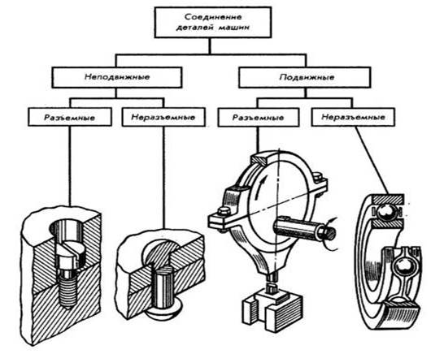
Классификация соединений деталей в зависимости от конструкции
СОЕДИНЕНИЯ деталей машин
НЕПОДВИЖНЫЕ
ПОДВИЖНЫЕ
Разъёмные
Неразъёмные
Разъёмные
Неразъёмные

Slide 4
СОЕДИНЕНИЯ
Разъёмные
соединения
Неразъёмные соединения
Нерезьбовые
соединения
Резьбовые
соединения
Клёпаное
соединение
Клеевое
соединения
Паяное
соединение
Шпоночное
соединение
Винтовое
соединение
Болтовое
соединение
Сварное
соединение
Штифтовое
соединение
Шпилечное
соединение
Сшивное
соединение

Slide 5
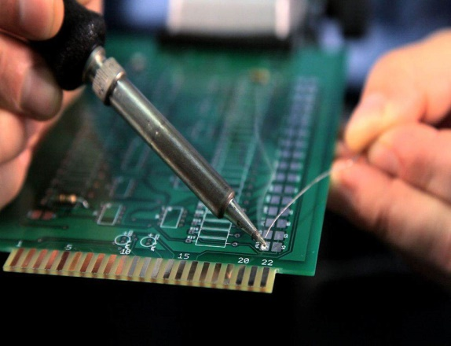
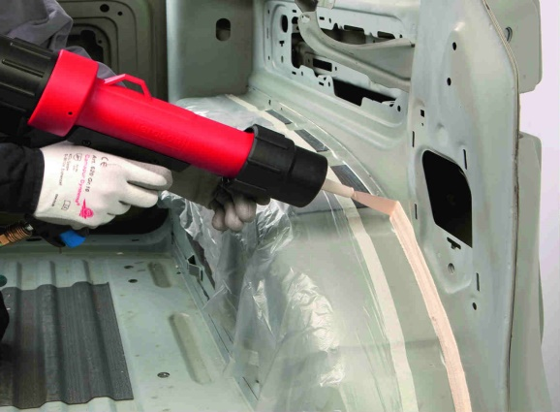
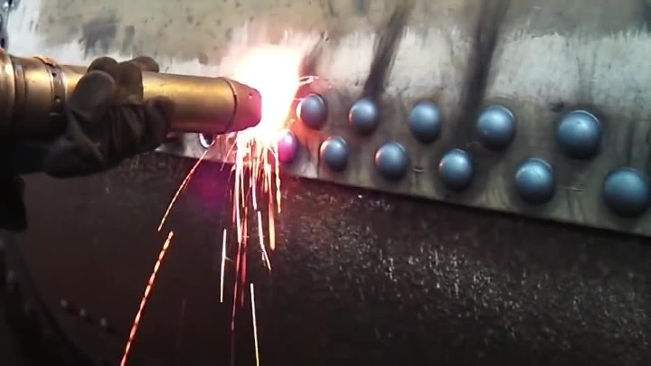
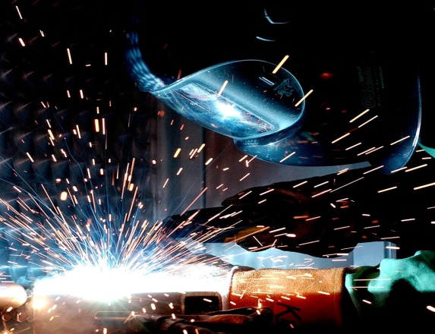
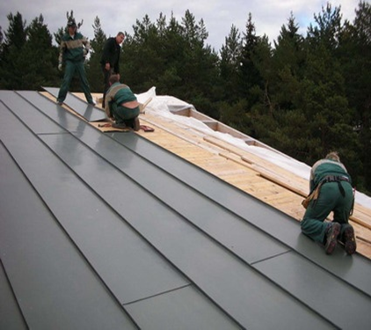
Виды неразъемных соединений
Пайка
Склеивание
Клёпка
Сварка
Фальцевание

Slide 6
Виды соединений деталей
Подвижные соединения – это соединения, обеспечивающие перемещение одной детали относительно другой.
Неподвижные соединения – это соединения, в которых две или несколько деталей жёстко скреплены друг с другом.
Разъёмные соединения – это соединения, которые позволяют производить многократную сборку и разборку сборочной единицы без повреждения деталей (без механического разрушения).
Виды: резьбовые (болтовое, винтовое, шпилечное), шпоночные, штифтовые, шлицевые и др.)
Неразъёмные соединения – это соединения, которые нельзя разобрать на отдельные детали без механического разрушения.
Виды: заклёпочные, паяные, клеевые, сварные и др.)

Slide 7
Виды неразъёмных соединений
Заклёпочное соединение
Паяное соединение
Клеевое соединение
Сварное соединение
Сшивное соединение
Неразъёмные соединения получили широкое распространение в машиностроении.

Slide 8
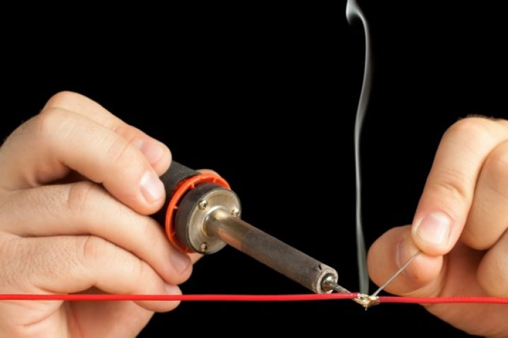
ПАЯНЫЕ СОЕДИНЕНИЯ
НЕРАЗЪЁМНЫЕ НЕПОДВИЖНЫЕ СОЕДИНЕНИЯ ДЕТАЛЕЙ

Slide 9
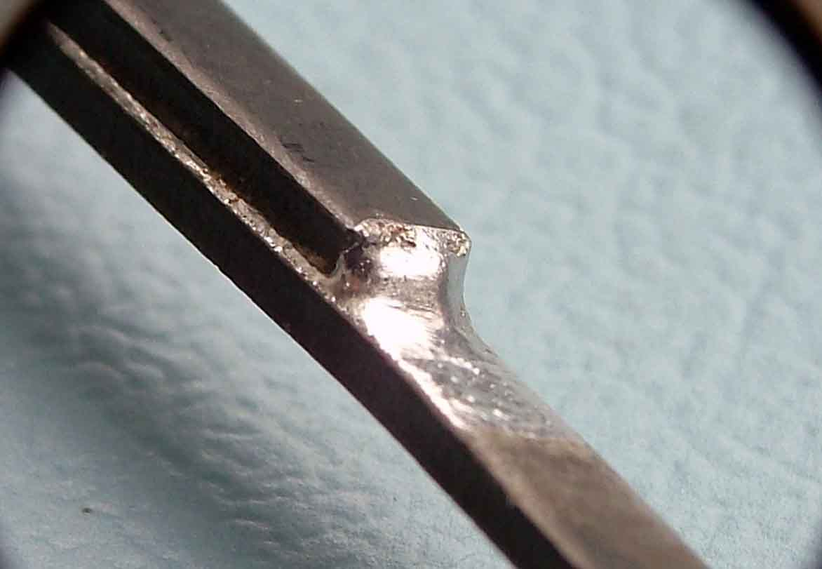
Паяные соединения
Паяные соединения — неразъёмные соединения, образуемые силами молекулярного взаимодействия между соединяемыми деталями и присадочным материалом (припоем), имеющего более низкую температуру плавления, чем материал соединяемых деталей.
Паяные соединения подобны сварным:
отличие состоит в отсутствии расплавления или высокотемпературного нагрева соединяемых деталей.

Slide 10
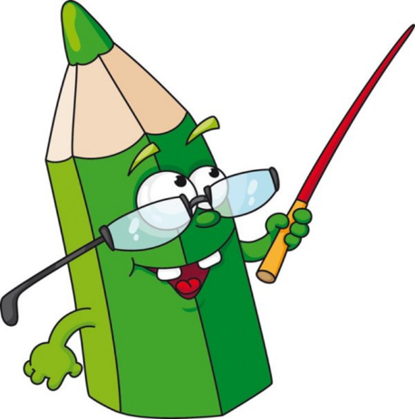
Монтажные (сборочные) слесарные операции:
Тема 1.7 Пайка и лужение

Slide 11
ИЗУЧАЕМЫЕ ВОПРОСЫ:
ПАЙКА МЕТАЛЛОВ:
Сущность и назначение пайки.
Материалы для пайки.
Инструменты и приспособления для пайки.
Виды паяных швов.
Технологический процесс пайки.
Качество пайки и брак в паяных соединениях.
ЛУЖЕНИЕ.
ПРОВЕРКА ЗНАНИЙ.
ТЕМА 1.7 ПАЯНИЕ И ЛУЖЕНИЕ

Slide 12
Новые термины
Пайка
Припои мягкие и твёрдые
Флюсы
Паяльник
Паяный шов
Лужение
Полуда

Slide 13
I ПАЙКА МЕТАЛЛОВ

Slide 14
1. Сущность и назначение пайки

Slide 15
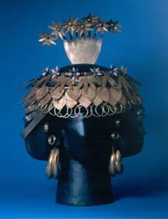
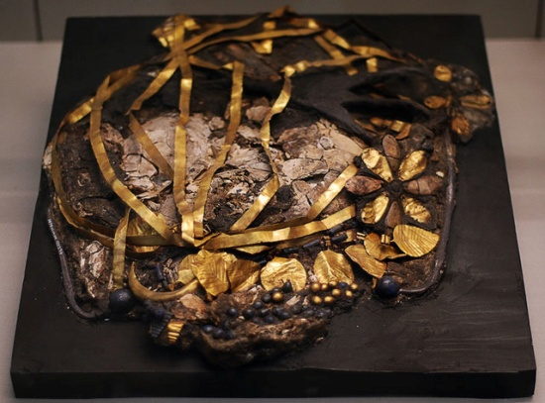
ИСТОРИЯ ПАЙКИ
При раскопках царских гробниц на территории древнейшего государства Вавилона учёными были найдены изделия из золота, носящие на себе следы пайки.
Так, в гробнице царицы Шубад, жившей в 3200-х годах до нашей эры, были найдены хорошо сохранившиеся золотые сосуды, ручки к которым были припаяны золотом или сплавом золота с серебром, золотые головные уборы.
Найденные при раскопках египетских пирамид многочисленные тщательно выполненные золотые украшения неопровержимо доказывают, что искусство паяния было хорошо известно в древнем Египте во втором тысячелетии до нашей эры.
Таким образом, раньше всего была осуществлена пайка благородных металлов (золота) твёрдыми припоями (золотом).
Золотой головной убор царицы Шубад
Фрагменты головного убора царицы Шуб-Ад, Британский музей

Slide 16
ИСТОРИЯ ПАЙКИ
Превращение древнего ремесла – пайки в один из важнейших технологических процессов современного производства произошло благодаря современной научно-технической революции. Бурное развитие техники в различных отраслях промышленности обусловило широкое ее применение, и в первую очередь в машиностроении и электронике и электротехнической промышленности.
Это связано с тем, что пайка, как процесс формирования соединений материалов, осуществляется при температурах ниже температуры начала плавления паяемого материала и характеризуется возможностью автоматического её регулирования, так как во многих случаях на границе паяемого материала и жидкого припоя устанавливается состояние локального равновесия, являющегося основой такого регулирования.
При сварке плавлением в твёрдой фазе значительно труднее реализовать локальное равновесие.
Вследствие этого технология пайки существенно отличается от технологии сварки плавлением и сварки давлением и требует специальных технологических и вспомогательных материалов и оснащения.

Slide 17
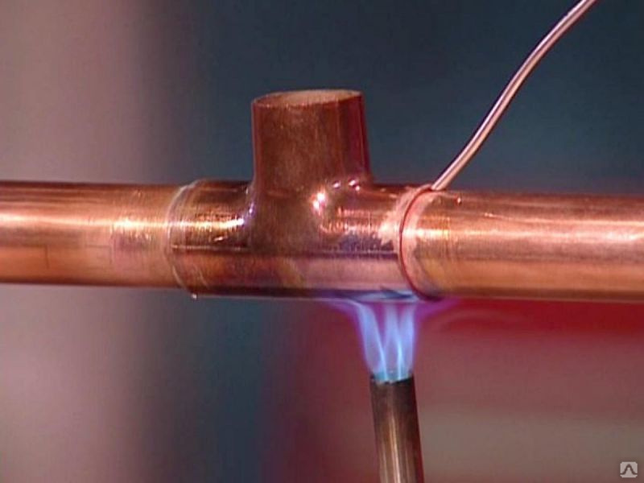
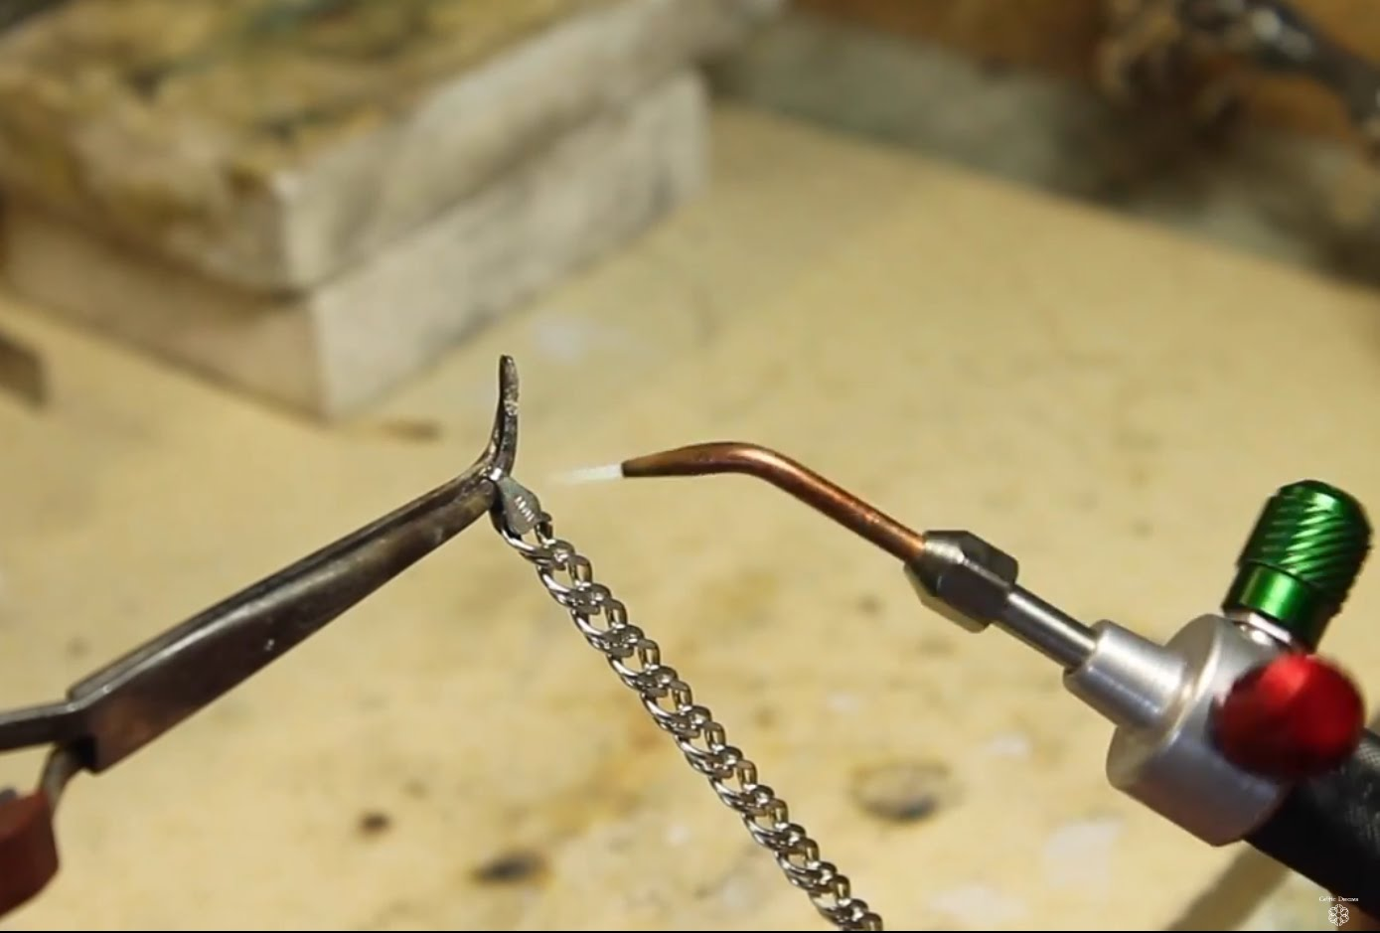
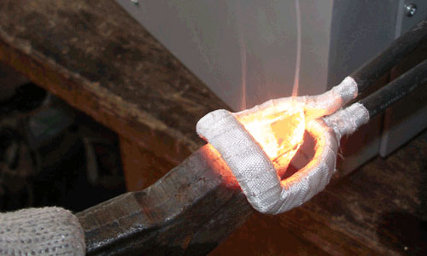
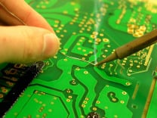
ПАЙКА В НАСТОЯЩЕЕ ВРЕМЯ
В настоящее время пайка наряду со сваркой является одним из наиболее распространенных способов получения неразъёмных соединений в современном производстве.

Slide 18
СУЩНОСТЬ ПАЙКИ
ПАЙКА – это процесс создания неразъёмного соединения металлов с помощью расплавленного присадочного связующего материала – припоя.
ПАЙКА – это процесс соединения заготовок, в результате которого их материал не расплавляется, то есть, материал не изменяет своих технических характеристик и качеств.
ПАЙКА – это процесс получения неразъёмного соединения материалов с нагревом ниже температуры их автономного расплавления путём смачивания, растекания и заполнения зазора между ними расплавленным припоем и сцепления их при кристаллизации шва.
Пайка – это технологическая операция, применяемая для получения неразъёмного соединения деталей из различных материалов путём введения между этими деталями расплавленного материала (припоя), имеющего более низкую температуру плавления, чем материал (материалы) соединяемых деталей.
Соединение с помощью пайки, без расплавления, даёт возможность в будущем разъединить детали (распаять или перепаять заново), не нарушая их свойств.

Slide 19
СУЩНОСТЬ ПАЙКИ
Сущность пайки состоит в том, что расплавленный припой под действием капиллярных сил заполняет зазор между паяемыми поверхностями деталей, смачивает их и диффундирует (проникает) в металл.
После остывания припоя в зоне соприкосновения деталей образуется плотное и достаточно прочное соединение, называемое паяльным швом.
Качество, прочность и эксплуатационная надёжность паяного соединения зависит от правильного выбора припоя и тщательности подготовки соединяемых поверхностей под пайку.
Для осуществления пайки металлов температура плавления припоя должна быть ниже температуры плавления соединяемых деталей. Это условие принципиально, так как соединяемые детали в процессе пайки плавиться не должны.
Для получения качественного соединения температура нагрева спаиваемых заготовок в зоне шва должна быть на 50…100 ºС выше температуры плавления припоя.
Припой должен быть подобран к соединяемым деталям и по другому параметру: припой должен смачивать соединяемые металлы, другими словами он должен к ним приставать.
Припои выпускаются в виде: листа, ленты, прутков, проволоки, сеток, блоков, фольги, зерен, порошков и паяльной пасты.

Slide 20
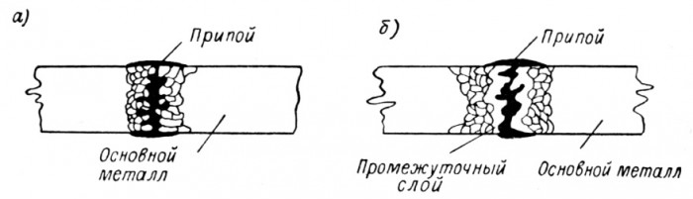
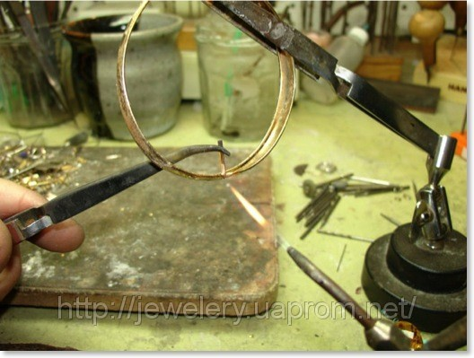
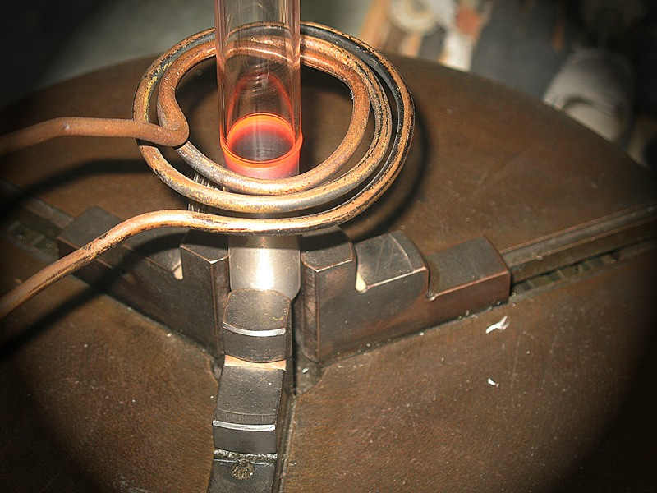
ПАЙКА И ЕЕ ФИЗИКО-ХИМИЧЕСКИЕ ОСОБЕННОСТИ, ТЕХНОЛОГИЯ И ТЕХНОЛОГИЧЕСКИЙ ПРОЦЕСС
Рис. 1. Структура паяных соединений
Пайка золотого кольца
Пайка металла со стеклом

Slide 21
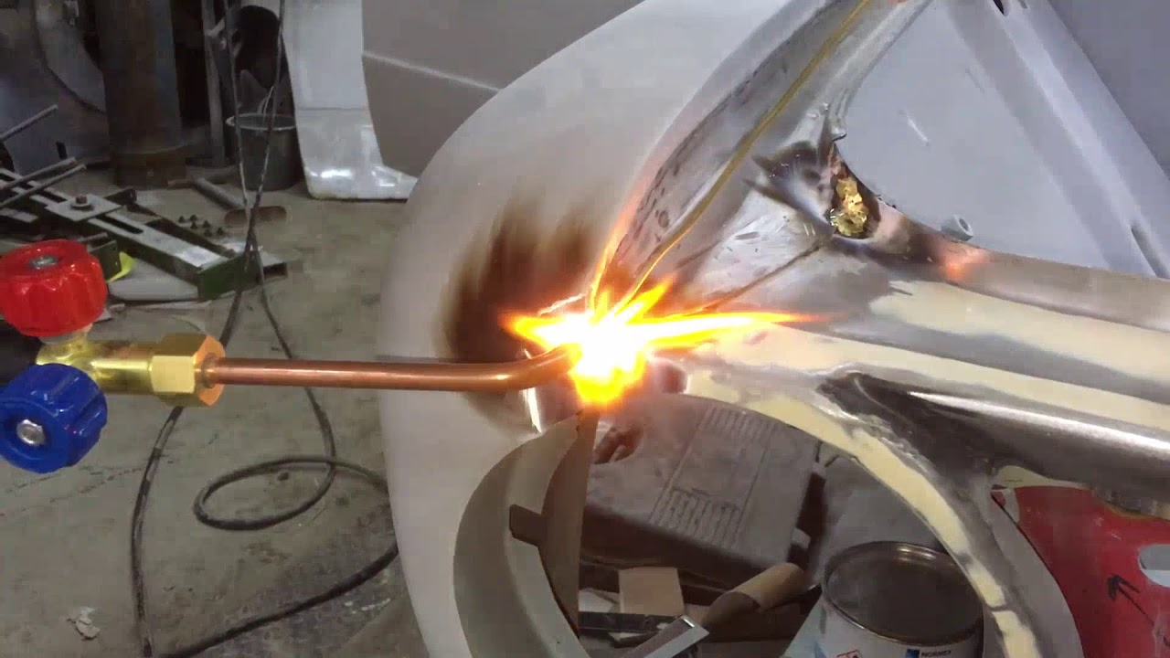
ПРИМЕНЕНИЕ ПАЙКИ
Пайка широко распространена в различных отраслях промышленности для создания неразъёмных соединений различных заготовок и деталей из стали, цветных металлов и их сплавов, а также разнородных металлов.
Если в каких-то ситуациях нельзя соединить две металлические заготовки между собой сваркой, болтовым соединением, шпильками, заклёпками, клеем или другими способами, то применяют пайку металла.
Пайку применяют при ремонте автомобилей (радиаторов и др.), тонкостенных трубопроводов, изготовлении радио- и электроприборов, резервуаров, радиотоваров, твёрдосплавного режущего инструмента и т.п.
Пайка кузова автомобиля латунью

Slide 22
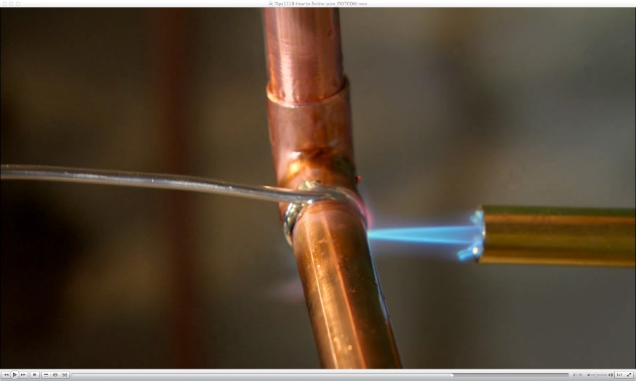
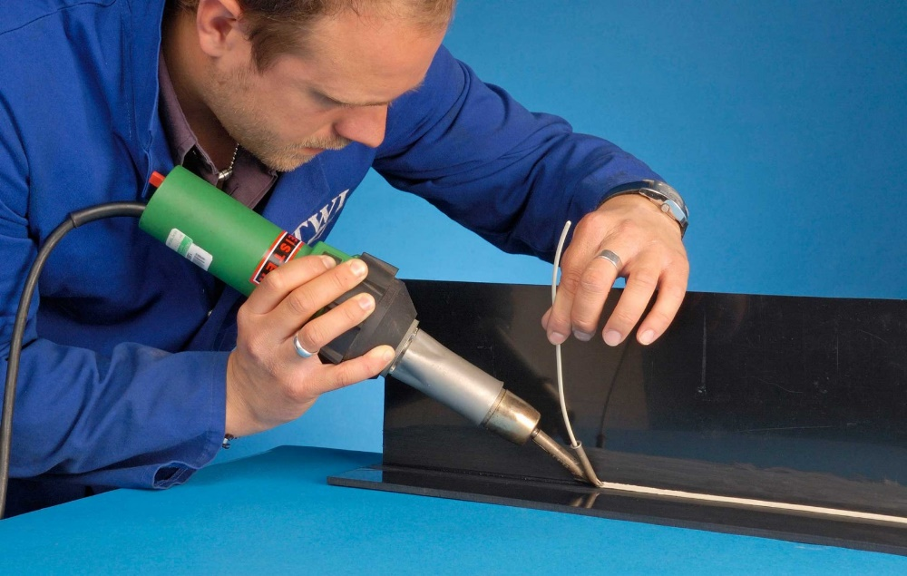
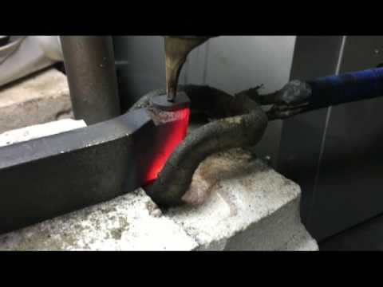
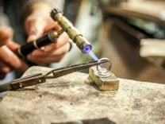
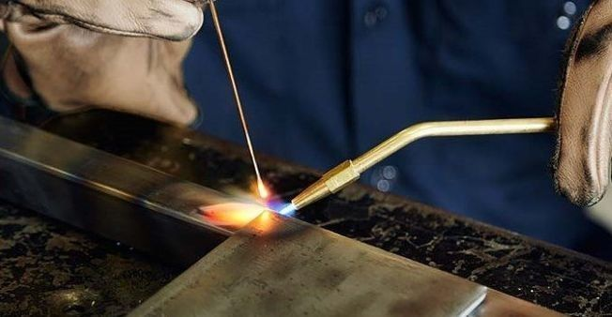
ПРИМЕНЕНИЕ ПАЙКИ

Slide 23
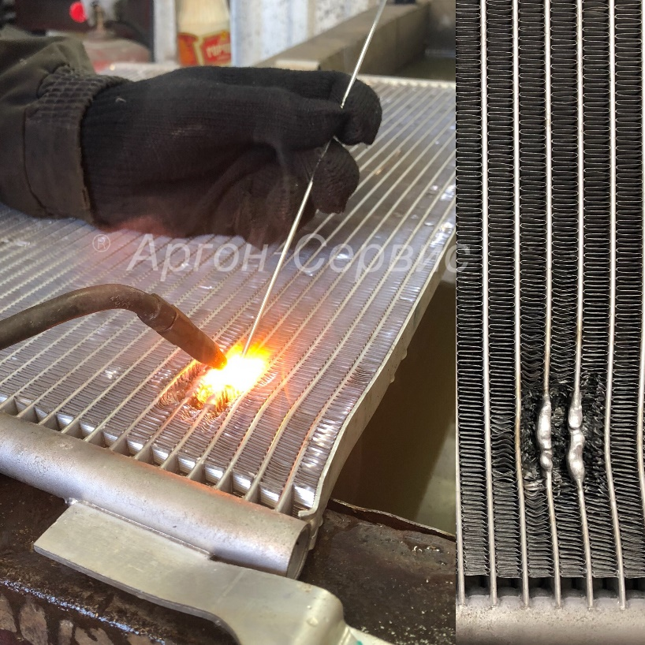
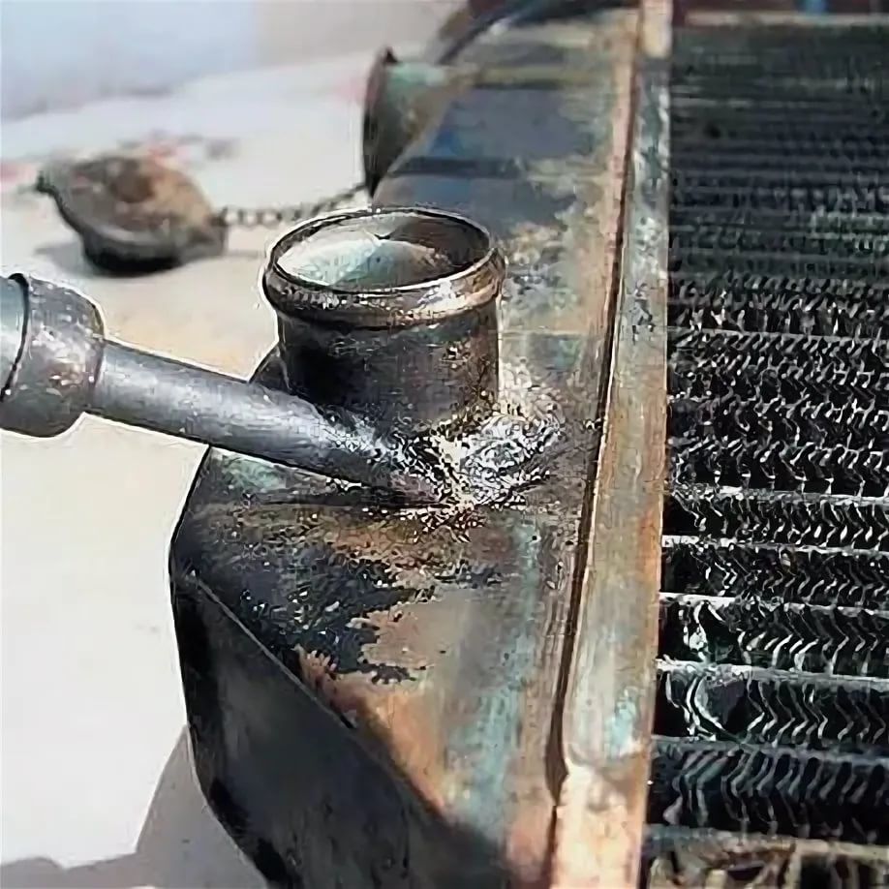
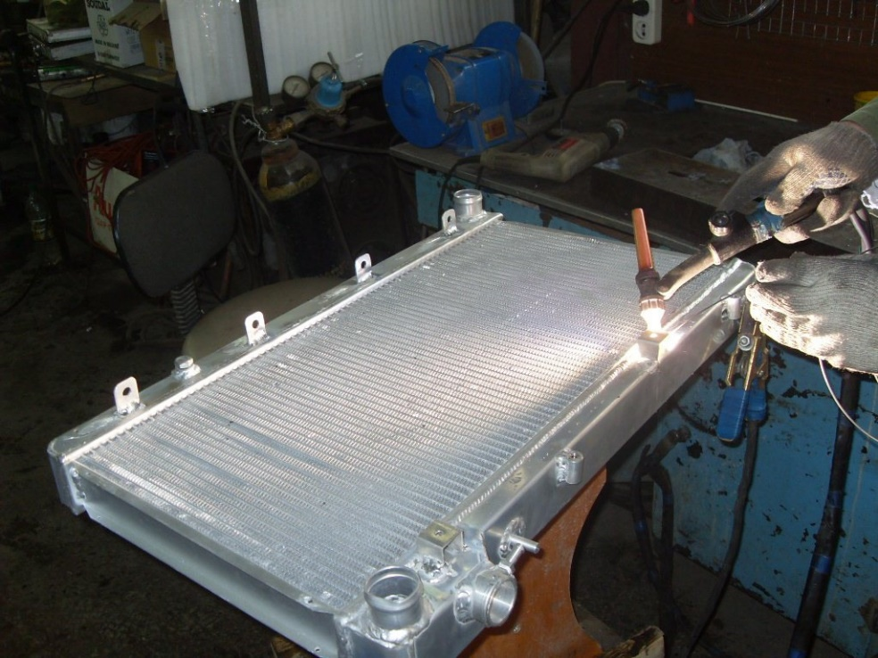
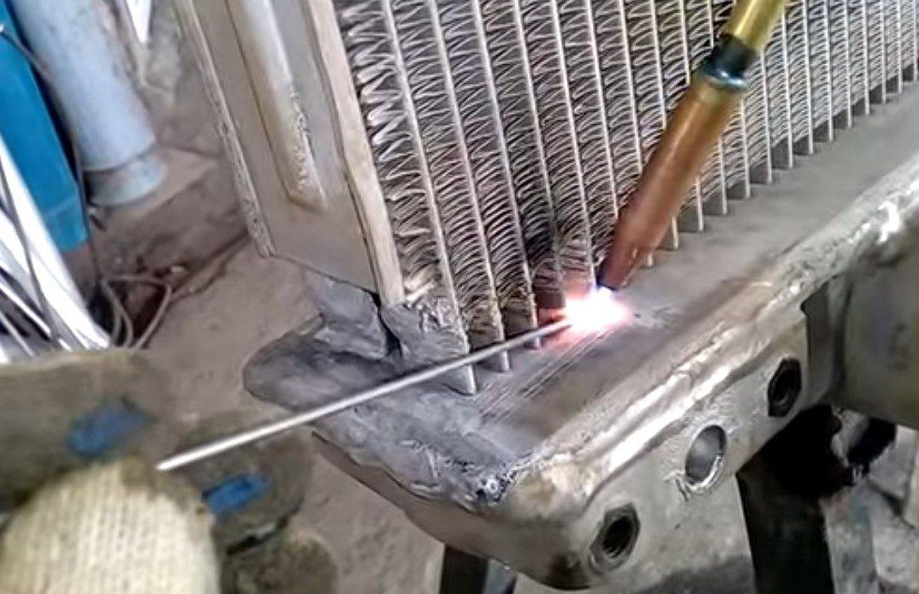
ПАЙКА РАДИАТОРОВ ОХЛАЖДЕНИЯ

Slide 24
ДОСТОИНСТВА ПАЯНЫХ СОЕДИНЕНИЙ
возможность соединения разнородных материалов (углеродистые и легированные стали, цветные металлы и их сплавы, неметаллические материалы);
возможность соединения тонкостенных деталей;
возможность получения соединения в труднодоступных местах;
возможность многократного разъединения и соединения соединяемых деталей (в отличие от сварки);
благодаря незначительному нагреву соединяемых материалов паяные изделия сохраняют структуру, механические свойства, форму и размеры детали;
чистота соединения, не требующая в большинстве случаев последующей обработки;
малая концентрация напряжений вследствие пластичности припоя; отсутствие значительных температурных короблений (по сравнению со сваркой);
коррозионная стойкость;
герметичность паяного шва.

Slide 25
ДОСТОИНСТВА ПАЯНЫХ СОЕДИНЕНИЙ
Важнейшее достоинство пайки — формирование паяного шва при температуре ниже температуры автономного плавления соединяемых металлов. Это обстоятельство дает возможность вести процесс в условиях общего нагрева и позволяет:
осуществлять групповую пайку и широкую ее механизацию и автоматизацию, что обеспечивает высокую производительность процесса в крупносерийном и массовом производстве;
получать соединения в скрытых и малодоступных местах изделий, изготовлять тонкостенные изделия с большой плотностью паяных соединений и их объёмным расположением за один нагрев, повышать коэффициент использования материала и снижать металлоемкость изделий;
соединять детали не только последовательно по контуру шва, как при сварке плавлением, но и одновременно, в том числе по поверхности, что обусловливает возможность варьирования прочности паяных соединений и конструкции изделий;
ограничиваться при пайке давлениями на порядок меньшими, чем при сварке давлением;
соединять разнородные металлические и неметаллические материалы и с большей разностенностью деталей, чем при сварке плавлением;
выбирать температуру процесса в зависимости от необходимости сохранения механических свойств материалов изделия после пайки, возможности совмещения нагрева под пайку с термообработкой и выполнения ступенчатой пайки;
обеспечивать плавность галтельных участков шва, а следовательно, высокую прочность и надежность их в условиях вибрационных и знакопеременных нагружений;
разъединять детали и сборочные единицы путём распайки при температуре ниже температуры автономного плавления паяемого материала и ремонтировать изделия в полевых условиях.

Slide 26
НЕДОСТАТКИ ПАЯННЫХ СОЕДИНЕНИЙ
требования высокой точности обработки поверхностей, сборки и фиксации деталей под пайку;
пониженная прочность шва в сравнении с основным металлом (на отрыв и сдвиг за счёт мягкости припойного металла);
трудоёмкость операций, касающихся высокотемпературной пайки.
Однако потенциальные возможности повышения прочности паяных швов достаточно велики в связи с:
малым объёмом литого металла в паяном соединении;
развитием новых способов пайки и в первую очередь диффузионной пайки;
достижениями в области интерметаллидного упрочнения сплавов в литом состоянии.

Slide 27
2. Материалы
для пайки

Slide 28
Паяльные материалы
Паяльные материалы:
Припои:
оловянно-свинцовые припои;
бессвинцовые припои;
припои специального назначения;
трубчатые припои.
Флюсы:
органические флюсы;
синтетические флюсы;
канифольные флюсы.
Отмывочные жидкости (для удаления остатков флюсов)

Slide 29
Паяльные материалы
Материалы, применяемые при пайке
Материалы, применяемые при пайке, делятся на:
основные (припои);
вспомогательные:
паяльные флюсы;
восстановительные, инертные газовые среды;
вакуум.

Slide 30
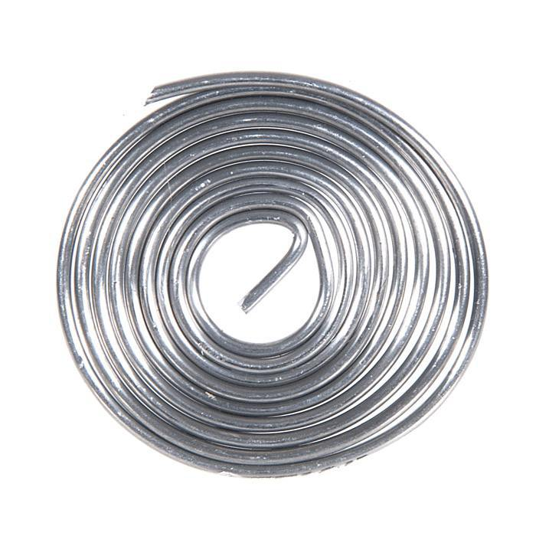
2.1 Материалы
для пайки:
ПРИПОИ

Slide 31
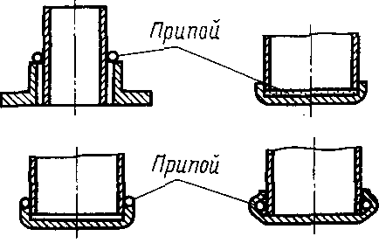
Припои
Припой – это промежуточный металл или сплав, заполняющий зазоры между соединяемыми деталями (для соединения деталей при паянии).

Slide 32
Требования к припоям

Slide 33
Требования к припоям
К припоям предъявляют следующие требования:
высокая механическая прочность в условиях нормальных, низких и высоких температур;
хорошие электро- и теплопроводность;
герметичность;
стойкость против коррозии;
жидкотекучесть при температуре пайки;
хорошая смачиваемость основного металла;
определённые для данного припоя температура плавления и величина температурного интервала кристаллизации.

Slide 34
ПРИПОИ – это качество, прочность и эксплуатационная надёжность паяльного соединения
Требования к припоям
Припои должны обладать следующими свойствами:
иметь температуру плавления ниже температуры плавления спаиваемых материалов;
обеспечивать достаточно высокую сцепляемость, прочность, пластичность и герметичность паяного соединения;
иметь коэффициент термического расширения, близкий к соответствующему коэффициенту паяемого материала.

Slide 35
Классификация припоев (виды припоев)

Slide 36
Классификация припоев
Классификация припоев осуществляется по многим признакам, основными из которых являются химический состав и температура плавления:
ПО ХИМИЧЕСКОМУ СОСТАВУ (по основным химическим элементам, входящим в их состав):
а) легкоплавкие припои (материалы на основе олова и свинца в чистом виде или с добавлением различных компонентов):
оловянные;
свинцовые;
оловянно-свинцовые (для пайки меди, латуни, бронзы, стали, цинка и др.);
б) тугоплавкие припои (материалы на основе меди, серебра и др.):
медные;
медно-цинковые для пайки медных, бронзовых и стальных заготовок);
серебряные (для деталей, работающих под вибрацией или ударами);
никелевые (для деталей, работающих при высоких температурах);
палладиевые и др.

Slide 37
Классификация припоев
ПО ТЕМПЕРАТУРЕ ПЛАВЛЕНИЯ (все припои подразделяют на):
а) припои для низкотемпературной пайки (t_{пл} < 450 °С):
особо легкоплавкие (t_{пл} ≤ 145 °С);
легкоплавкие (145 ° С < t_{пл} < 450 °С);
б) высокотемпературной пайки (t_{пл} ≥ 450 °С):
среднеплавкие (450 °С ≤ t_{пл} ≤ 1 100 °С);
высокоплавкие (1 100 °С < t_{пл} ≤ 1 850 °С);
тугоплавкие (t_{пл} ≥ 1 850 °С).
Припои для низкотемпературной пайки используют в промышленности и в быту для пайки изделий, которые не подвергаются воздействию высоких температур и значительных механических нагрузок.
Припои для высокотемпературной пайки применяют тогда, когда требуется высокая прочность и (или) работоспособность при больших температурах.

Slide 38
Классификация припоев
1) Низкотемпературные (мягкие) (tпл до 450 ºС)
особо легкоплавкие (tпл до 145 ºС)
легкоплавкие (tпл = 145…450 ºС)
2) Высокотемпературные (твёрдые) (tпл свыше 450 ºС)
среднеплавкие (tпл = 450…1100 ºС)
высокоплавкие (tпл = 1100…1850 ºС)
тугоплавкие (tпл свыше 1850 ºС)
Сплавы на основе:
оловянно-свинцовой;
оловянной;
свинцовой;
кадмиевой;
висмутовой;
цинковой и др.
Сплавы на основе:
медной; медно-цинковой; медно-никелевой;
алюминиевой;
магниевой;
с благородными металлами
(серебром, золотом, платиной) и др.

Slide 39
Припои
Пайка бывает:
низкотемпературная (нагрев припоя до 450 °C);
высокотемпературная (нагрев припоя свыше 450 °C).
Целесообразность такого деления обусловлена тем, что используемые основные и вспомогательные материалы существенно отличаются по своим свойствам в зависимости от температуры процесса.
Для низкотемпературной пайки используют электрический нагрев.
Для высокотемпературной – нагрев горелкой, токами высокой частоты (ТВЧ).
В качестве припоя используют сплавы:
оловянно-свинцовые (Sn 90 % Pb 10 % c t° пл. 220 °C);
оловянно-серебряные (Ag 72 % с t° пл. 779 °C);
медно-цинковые (Cu 48 % Zn остальное с t° пл. 865 °C);
галлиевые (t° пл. ~50°С);
висмутовые (сплав Вуда с t° пл. 70 °C, сплав Розе с t° пл. 96 °C) и т.д.

Slide 40
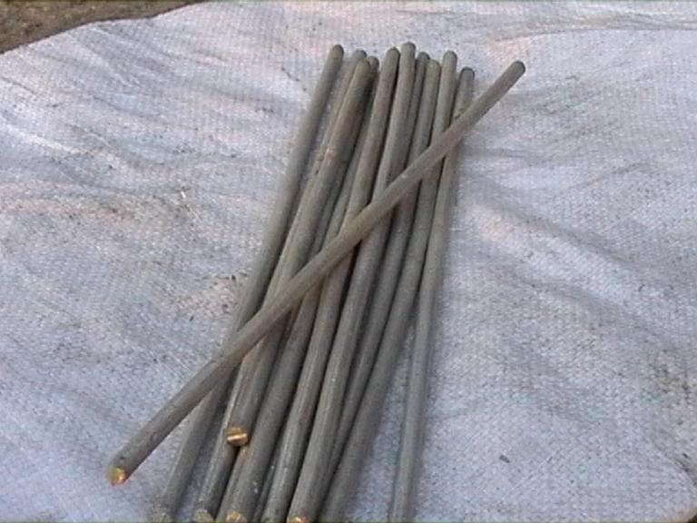
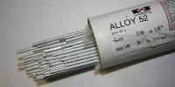
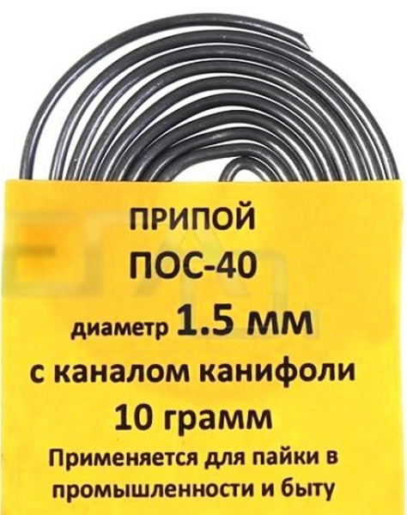
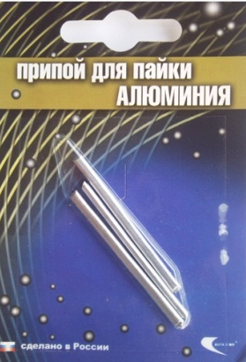
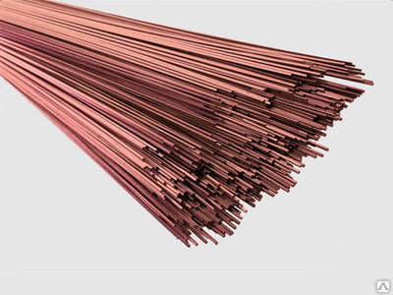
Припои

Slide 41
Легкоплавкие (мягкие) припои

Slide 42
Легкоплавкие (мягкие) припои
Легкоплавкие припои (с температурой плавления до 450 °C) применяют, если не требуется высокая прочность соединений или паяные детали работают при невысокой температуре (к ним относятся оловянно-свинцовые и др.).
Эти припои используют при соединении изделий из меди, цинка, свинца, олова и их сплавов, мягкой стали, оцинкованного железа, серого чугуна, алюминия, керамики, стекла и др.
Соединения, выполненные такими припоями, имеют хорошую коррозионную стойкость и достаточно герметичны. При пайке этими припоями свойства соединяемых металлов не изменяются (или почти не изменяются).
Для получения специальных свойств к оловянно-свинцовым припоям добавляют сурьму, висмут, кадмий, ртуть и другие металлы.
При слесарных работах чаще применяют припой марки ПОС 40 (содержит 40 % олова и 60 % свинца).

Slide 43
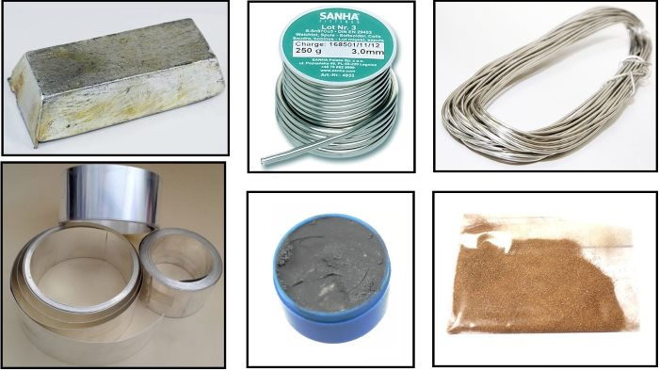
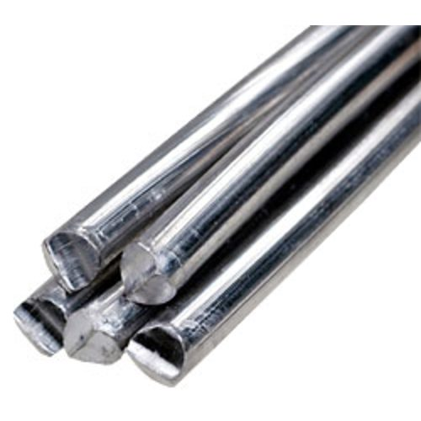
Легкоплавкие (мягкие) припои
Легкоплавкие припои выпускают в виде:
литых чушек;
в виде проволоки и прутков;
лент фольги;
сеток;
трубок с флюсами внутри диаметром до 5 мм;
зёрен, порошков или паст из порошка с флюсом.

Slide 44
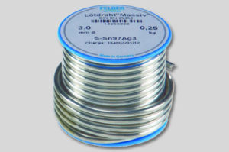
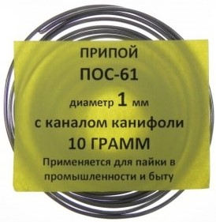
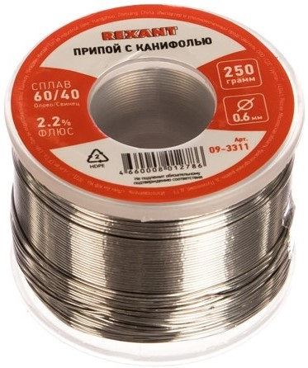
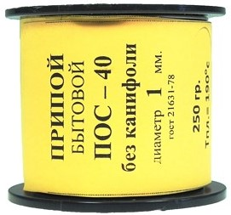
Припой для пайки

Slide 45
Температуры плавления припоев
Олово (Sn) – Т_{пл} = 232°С
Свинец (Pb) – Т_{пл} = 327°С
Сплав (оловянно-свинцовый – эвтектика: 61,9 % Sn, остальное Pb) – Т_{пл} = 183,3 °С
Сплав Вуда:
(Bi – 50,0 %, Pb – 25,0 %, Sn – 12,5 %, Cd – 12,5 %) – T_{пл} = 68 °С
(Bi – 49,4 %, Pb – 18,0 %, Sn – 11,6 %, Zn – 21,0 %) – T_{пл} = 58 °С
ПОС-90 (олово 90 %, остальное свинец) – Т_{пл} = 222 °С
ПОС-30 (олово 30 %, остальное свинец) – Т_{пл} = 256 °С

Slide 46
Расшифровка марок оловянно-свинцовых припоев
Маркировка оловянно-свинцовых припоев состоит из букв и цифр, следующих после букв через дефис и обозначающих соответственно содержание олова и сурьмы:
буква «П» обозначает припой;
буква «О» – оловянный;
буква «С» – свинцовый;
буква «Су» – легированный сурьмой (Sb);
буква «М» (в марке припоя ПОС-61М) обозначает легирующий элемент Cu (1,2...2 %);
число в конце аббревиатуры обозначает процентное содержание олова в припое;
содержание свинца в марке не указывается и определяется по разности.
Например,
ПОС-61:
П – припой, ОС – оловянно-свинцовый, 61% Sn (олова), остальное 39 % Pb (свинца).
ПОССу-10-2:
ПОС – припой оловянно-свинцовый, Су – легированный сурьмой: 10 % Sn, 2 % Sb, остальное 88 % Pb.

Slide 47
Легкоплавкие (мягкие) припои
Припои для низкотемпературной пайки.
К особо легкоплавким припоям с температурой плавления 45...145 °С относятся сплавы эвтектического состава, содержащие висмут, свинец, олово, кадмий.
К таким сплавам относятся, например, сплавы Гутри (t_{пл} = 45 °С), Вуда (t_{пл} = 60,5 °С), Липовица (t_{пл} = 70 °С), Д'Арсенваля (t_{пл} = 79 °С), Розе (t_{пл} = 93,7 °С), Ньютона (t_{пл} = 96 °С), ПОСВ 33 ( t_{пл} = 130 °С), ПОСК 50-18 (t_{пл} = 145 °С).
Особо легкоплавкие припои находят применение, когда опасен перегрев не только паяемого материала, но и материала деталей изделия, не подвергаемых пайке. Такие припои широко применяются в электронике, электротехнике, в частности, при изготовлении приборов противопожарного назначения.
Припой ПОСВ 33 применяется для пайки плавких сигнальных предохранителей.
Припой ПОСК 50-18 – для деталей из меди и её сплавов, не допускающих местного перегрева, в частности, полупроводниковых приборов.
Наиболее распространенными легкоплавкими припоями являются оловянно-свинцовые.
Оловянно-свинцовые припои (ПОС-90, ПОС-61, ПОС-40, ПОС-18, ПОС-10 и др.) обладают высокими технологическими свойствами и весьма пластичны. Пайку этими припоями проводят обычно при нагреве паяльником.
ПОС-90 – припой с высоким содержанием олова применяется для пайки следующих металлов: латунь, медь, бронза, сталь, а также некоторых других. По своему химическому составу ПОС-90 содержит 90 % олова и 10 % свинца.
ПОС-61 – припой, имеющий минимальную температуру плавления (t_{пл} = 190 °C) и лучшие технологические свойства. Его состав близок к эвтектическому в системе «олово – свинец».
ПОС-40 получил широчайшее применение, как на крупных заводах, та и в быту.
ПОС-35 особенно популярен в машиностроении и при пайке электрооборудования.
ПОС-30 и ПОС-20 относятся к тугоплавким припоям, которые применяются для пайки радиаторов и проводов.
ПОС-10 – наиболее тугоплавкий припой (t_{пл} = 299 °C). Такие оловянно-свинцовые припои применяются для пайки электро- и радиоаппаратуры (контактные поверхности электрических аппаратов, приборов, реле), точных приборов с высокогерметичными швами, где недопустим перегрев.

Slide 48
Легирование ПОС
Помимо свинца в ПОС добавляются специальные легирующие добавки, которые:
позволяют производить спаивание различных металлов;
улучшают качество оловянно-свинцового припоя в целом.
Эксплуатационные характеристики припоя можно улучшить с помощью легирования следующими компонентами:
Повышение пластичности, стойкости к термоциклированию – за счёт добавок: серебра, индия, лития, марганца, висмута.
Улучшение устойчивости к коррозии – за счёт добавок: никеля и меди.
Увеличение жаропрочности – за счёт добавок: кобальта, кремния, циркония, гафния, ванадия, вольфрама, ниобия.
Повышение прочности – за счёт добавок: бора, железа, никеля, кобальта, цинка, кремния.
Улучшение адгезии (прилипания) – за счёт добавок: серебра, меди, цинка, кадмия, сурьмы и алюминия.
Определить качество припоя на вид достаточно просто:
чем темнее припой, тем больше в нём имеется свинца.

Slide 49
Легирование ПОС
Для повышения прочности в оловянно-свинцовые припои вводят сурьму (ПОССу 61-0,5, ПОССу 25-0,5, ПОССу 9-2, ПОССу 10-2, ПОССу 4-4, ПОССу 4-6 и др.).
Малосурьмянистые припои, содержащие 0,2...0,5 % Sb и обладающие повышенной пластичностью, обеспечивают получение герметичных швов и применяются для пайки оцинкованных и цинковых деталей. Такие припои применяются для пайки электроаппаратуры, обмоток электрических машин, оцинкованных радиодеталей при жестких требованиях к температуре, свинцовых кабельных оболочек электротехнических изделий неответственного назначения, радиаторов, теплообменников и др.
Сурьмянистые припои, содержащие 2...6 % Sb, широко используются в различных отраслях техники, требующих повышенной прочности паяных соединений. Такие припои применяются для пайки холодильных устройств, деталей автомобилестроения, деталей с клепаными швами из латуни и меди и др.
Для уменьшения склонности меди к химической эрозии при пайке используют оловянно-свинцовый припой ПОС 61М, легированный медью в количестве (1,2...2 %), близком к его предельной растворимости при температуре пайки, но не ухудшающим технологических и специальных свойств припоя и паяных соединений.
Припой ПОС 61М применяется для пайки тонких (толщиной менее 0,2 мм) медных проволок, фольги, проводников в кабельной, электро- и радиоэлектронной промышленности.

Slide 50
Легирование припоев
К легкоплавким припоям также относятся серебряные припои (ПСрО 10-90, ПСрОСу 8, ПСрМО 5, ПСрОС 3,5-95, ПСр 3, ПСр 3Кд, ПСр 2 и др.), содержащие серебро в незначительных количествах (1…10 %), а также олово, свинец или кадмий.
В качестве легирующих элементов легкоплавких серебряных припоев выступают сурьма, медь или цинк.
Максимальная температура плавления этих припоев составляет от 183 до 342 °С.
Легкоплавкие серебряные припои применяются для пайки меди, никеля и медных и медно-никелевых сплавов с посеребренной керамикой, проводов, работающих во всех климатических условиях без защиты соединений лакокрасочными покрытиями, стальных и серебряных изделий.

Slide 51
Тугоплавкие (твёрдые) припои

Slide 52
Припои для высокотемпературной пайки
Припои для высокотемпературной пайки обеспечивают более прочные соединения, чем припои для низкотемпературной, т.к. вследствие высокой температуры нагрева более интенсивно происходит взаимная диффузия элементов основного металла и припоя.
Однако переходное электросопротивление таких припоев ниже, чем низкотемпературных.
Медь, цинк, серебро и их сплавы:
ПМЦ-48 (медь 48%, остальное цинк, Тпл = 865°С) – пайка медных сплавов, имеющих Тпл ≥ 920°С;
ПСр-72 (серебро 72%, остальное медь, Тпл = 779°С) – пайка чёрных и цветных металлов, имеющих Тпл ≥ 800°С;
ПСр-40 (серебро 40%, медь ∼ 16,7%, цинк ∼ 17,0%, кадмий ∼ 26,0%, никель ∼ 0,3%, Тпл = 605°С) – пайка чёрных и цветных металлов, имеющих Тпл ≥ 650°С.

Slide 53
Припои для высокотемпературной пайки
Тугоплавкие припои представляют собой тугоплавкие металлы и сплавы, из них широко применяют медно-цинковые и серебряные.
Добавка в небольших количествах бора повышает твёрдость и прочность припоя, но повышает хрупкость паяных швов.
Температура плавления тугоплавких припоев составляет от 600 до 1450 °C.
Согласно ГОСТу медно-цинковые припои выпускают трёх марок:
ПМЦ-38 для паяния латуни с 60…68 % меди;
ПМЦ-48 – для паяния медных сплавов, меди свыше 68 %;
ПМЦ-54 – для паяния бронзы, меди, томпака и стали.
Медно-цинковые припои плавят при 700…950 °C.

Slide 54
Припои для высокотемпературной пайки
1) Среднеплавкие припои (температура плавления до 1100 °С)
К среднеплавким припоям относятся серебряные и медно-цинковые припои.
Среднеплавкие серебряные припои – припои, в состав которых помимо серебра (10…70 %) в значительных количествах входят медь (ПСр 72, ПСр 50 и др.) или медь и цинк (ПСр 70, ПСр 45 и др.).
Припой ПСр 72 получил широкое применение, имеет эвтектический состав с очень хорошими технологическими свойствами.
Припои ПСр 45, ПСр 50, ПСр 70, ПСр 72 отличаются высокой пластичностью и технологичны. Такие припои применяются для пайки меди, медных и медно-никелевых сплавов, никеля, ковара, нейзильбера, латуней и бронз, а также железоникелевых сплавов с посеребренными деталями из стали, титана и титановых сплавов с нержавеющей сталью и т.п.
Некоторые припои, помимо этих элементов, содержат кадмий (ПСрКдМ 50-34-16 и др.), олово (ПСр 62 и др.), марганец (ПСр 37,5), фосфор (ПСр 25Ф) и др.
Припои с кадмием применяются для пайки цветных металлов и стали, с марганцем – меди и медных сплавов с жаропрочными сплавами и нержавеющими сталями, с фосфором (самофлюсующиеся припои) – меди с бронзой, меди с медью, бонрозонйзы с бр и т. п.
Медно-цинковые припои (ПМЦ 36, ПМЦ 48, ПМЦ 54) используются для пайки меди, медных сплавов и сталей.
Маркировка медно-цинковых припоев состоит из букв и цифр:
П – припой,
МЦ – медно-цинковый,
Цифры – процентное содержание меди, остальное – цинк.

Slide 55
Припои для высокотемпературной пайки
2) Высокоплавкие припои (температура плавления более 1100 °С)
К высокоплавким припоям относятся припои на основе меди и палладия.
Чистая раскисленная медь М0, M1 весьма широко применяется для пайки углеродистых и легированных сталей, никеля и его сплавов. Она хорошо смачивает сталь и растекается по ней, имеет более высокую прочность, чем среднеплавкие припои, высокую пластичность и менее дефицитна, чем серебро. Температура пайки медью находится в интервале 1 100...1 200 °С.
Особенности взаимодействия меди с другими элементами позволяют создавать припои на ее основе с широким диапазоном температур пайки (700...1 200 ° С). Например, легирование меди палладием и никелем вызывает непрерывное повышение температуры плавления медного припоя.
Для пайки деталей, работающих при высоких температурах, особенно подвергающихся трению (вентили и т. п.), используют медные припои, содержащие 2,5…10 % Fe, с температурой ликвидуса 1 180...1 230 °С или содержащие 20…30 % Fe, с температурой ликвидуса 1 200…1 230 ° С. Припой, содержащий 75 % Сu и 25 % Ni (t_{пл} = 1 205 °С), используется для пайки вольфрама и молибдена. Припои с палладием, несмотря на их дороговизну и дефицитность, в последнее время находят широкое применение. Палладий, во-первых, менее дефицитен, чем другие металлы платиновой группы, во-вторых, образует непрерывный ряд твердых растворов со многими металлами (Ag, Cu, Au, Fe, Co, Ni и др.).
Использование палладия в качестве основы или в качестве легирующего элемента позволяет получать припои с температурой ликвидуса от 810 °С до температуры плавления палладия (1 552 °С).
Припои на основе палладия и никеля, легированные хромом, имеют высокую жаростойкость. Наименьшая температура ликвидуса таких сплавов 1 250 ° С.
Припой состава: 24 % Pd, 33 % Сr, 39 % Ni и 4 % Si используется для пайки жаропрочных сплавов.
Палладиевые припои применяют также для пайки керамики и графита со сталью и тугоплавкими металлами.
Припой состава: 60 % Pd, 40 % Ni, легированный литием и бором, применяют для пайки графита с графитом или с тугоплавкими металлами — Mo, W или их сплавами. Паяные соединения, полученные с помощью таких припоев, работают в условиях нейтронного облучения в ядерных реакторах.
Припои на основе палладия и титана имеют температуру солидуса 1 440 °С, а соединения, паянные такими припоями, могут работать при температуре до 1 640 °С.

Slide 56
Припои для высокотемпературной пайки
3) Тугоплавкие припои (температура плавления более 1 850 °С )
К тугоплавким припоям с температурой плавления более 1 850 °С относятся припои на основе тугоплавких металлов. Так, для диффузионной пайки сплава тантала с содержанием 1 % W в качестве припоя применяют чистый титан. Припой в виде фольги укладывается в места соединений, а пайку производят в вакуумной печи при температуре 1 900 ºС и выдержкой 10 мин. Для капиллярной пайки применяют припой на основе Та с 40 % Hf. Пайку выполняют при температуре 2 205 º С с выдержкой 1 мин . Также для пайки тантала применяется припой, содержащий 20 % Та, 5 % Nb, 3 % W, остальное — Ti.
Для высокотемпературной пайки вольфрама используют припои с температурой плавления до 3 000 °С, в том числе чистые металлы (Ta, Nb, Ni, Cu) и сплавы (Ni–Ti, Ni–Cu, Mn–Ni–Co, Мо–В и др.).

Slide 57
Тугоплавкие припои
К тугоплавким (твёрдым) относят сплавы на основе меди, цинка, серебра, латуни, золота, алюминия, магния и никеля (медно-цинковые, серебряные и др.) (температура плавления свыше 400-500°С).
Соединения, полученные с помощью таких припоев, имеют высокую прочность, температурную и коррозионную стойкость.
Такие припои используют для соединения деталей из стали, чугуна, меди, никеля и их сплавов, а также сплавов с высокой температурой плавления.
Для получения определенных свойств и температуры плавления в эти припои добавляют олово, марганец, алюминий, железо и др.
Добавка небольшого количества бора повышает твёрдость и прочность припоя, но повышает хрупкость паяных швов.

Slide 58
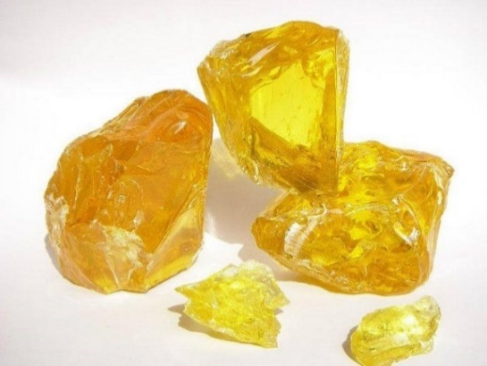
2.2 Материалы
для пайки:
ФЛЮСЫ

Slide 59
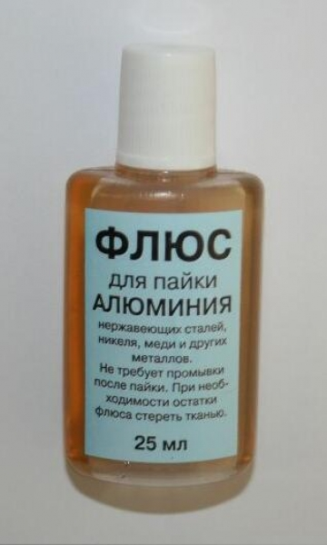
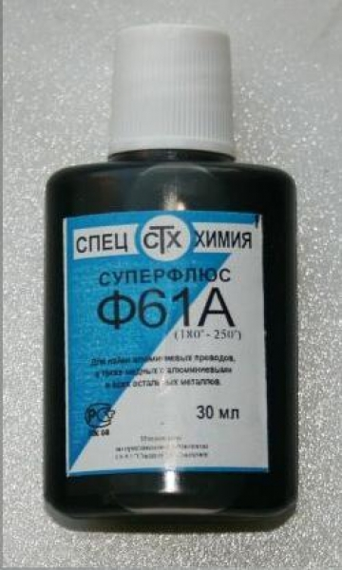
Паяльные флюсы
ФЛЮС – химическое вещество, используемое для:
разрушения окисных пленок;
улучшения смачиваемости паянных поверхностей и защиты их от окисления.

Slide 60
Флюсы паяльные
С повышением температуры на поверхностях спаиваемых деталей образуются окислы, в результате чего припой не пристает к деталям.
Для предохранения металлов от окисления и удаления окислов применяют химические вещества, называемые флюсами.
Флюсы паяльные применяют:
для очистки поверхности паяемого материала,
для снижения поверхностного натяжения и улучшения растекания жидкого припоя.
Флюс не должен химически взаимодействовать с припоем.
Температура плавления флюса должна быть ниже температуры плавления припоя.
Флюс в расплавленном и газообразном состояниях должен способствовать смачиванию поверхности основного металла расплавленным припоем.
Флюсы могут быть твердые, пастообразные и жидкие.

Slide 61
При нагреве соединяемых пайкой деталей их поверхности окисляются (покрываются тонкой пленкой), в результате чего припой не пристает к деталям. Для удаления окисной пленки применяют паяльные флюсы, которые растворяют окислы, образуют легко удаляемые шлаки, способствуют лучшему смачиванию паяемых поверхностей расплавленным припоем и затеканию его в зазоры. Для легкоплавких припоев применяют следующие флюсы: хлористый цинк (травленая соляная кислота), нашатырь (хлористый аммоний) и канифоль. Для тугоплавких припоев применяют борную кислоту и буру. При пайке чугуна, алюминия, нержавеющих сталей применяют различные составы флюсов.

Slide 62
Флюсы
Флюсы растворяют и удаляют оксиды и загрязнения с поверхности паяемого соединения. Кроме того, во время пайки они защищают от окисления поверхность нагреваемого металла и расплавленный припой. Всё это способствует увеличению растекаемости припоя, а следовательно, улучшению качества пайки.
Флюс выбирают в зависимости от свойств соединяемых пайкой металлов или сплавов и применяемого припоя, а также от способа пайки.
Остатки флюса, особенно активного, также продукты его разложения нужно удалять сразу после пайки, так как они загрязняют места соединений и являются очагами коррозии.
Прочность соединения во многом зависит от смачиваемости припоем соединяемых поверхностей.
При пайке металлов качество смачивания обычно зависит от чистоты поверхности – на ней не должно быть окислов металлов или органических жиров и масел.
Для удаления загрязнений, понижения поверхностного натяжения и улучшения растекания припоя применяют флюсы

Slide 63
Флюсы
Флюсы применяют для удаления оксида химических веществ.
Флюсы улучшают условия смачивания поверхности, растворяя имеющиеся на поверхности паяемого металла и припоя оксидные плёнки.

Slide 64
Требования к флюсам

Slide 65
Общие требования к флюсам:
должны иметь высокую жидкотекучесть;
должны иметь стабильность химического состава;
должны иметь высокую активность в широком интервале температур;
улучшать условия смачивания поверхности паяемого металла расплавленным припоем;
должны предохранять поверхность паяемого металла и расплавленного припоя от окисления при нагреве в процессе пайки;
растворять окисные пленки на поверхности паяемого металла и припоя;
не вызывать сильной коррозии паяного соединения;
не выделять при нагреве ядовитых газов.

Slide 66
Виды флюсов

Slide 67
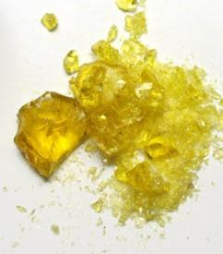
Флюсы
Флюсы для пайки делятся на две группы по принципу действия:
флюсы первой группы растворяют окислы. Обычно в этом качестве применяется соляная кислота или хлористый цинк.
флюсы второй группы просто защищают место пайки во время нагрева от образования окислов, образуя защитную плёнку в месте пайки.
Чаще всего для этого применяется канифоль.

Slide 68
Виды флюсов
Флюсы при пайке предназначены для защиты металла от окисления и удаления окисной пленки.
Флюсы бывают:
твёрдые,
жидкие и
газообразные.
Наиболее известные из них: для мягких припоев - канифоль, нашатырь (хлористый аммоний), раствор хлористого цинка; для твердых припоев - бура (натрий борнокислый), борная кислота, хлористые и фтористые соли металлов.
Различают флюсы для мягких и твёрдых припоев,
для пайки алюминиевых сплавов, нержавеющих сталей и чугуна.

Slide 69
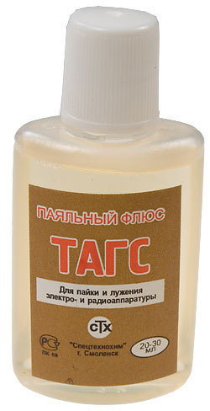
ТИПЫ ФЛЮСОВ
1) Твердые порошкообразные флюсы - смеси различных солей, применяются чаще всего при паянии тугоплавкими припоями (бура, борная кислота и их смеси).
2) Жидкие флюсы - водные растворы хлористых солей (хлористый цинк и хлористый аммония, спирт, глицерин и т. д.)
3) Газообразный флюс - хлоро-водородный газ, однако широкого распространения этот флюс не имеет.
4) Борорганические вещества . При сгорании этих веществ образуются окислы бора, которые и выполняют роль флюса.

Slide 70
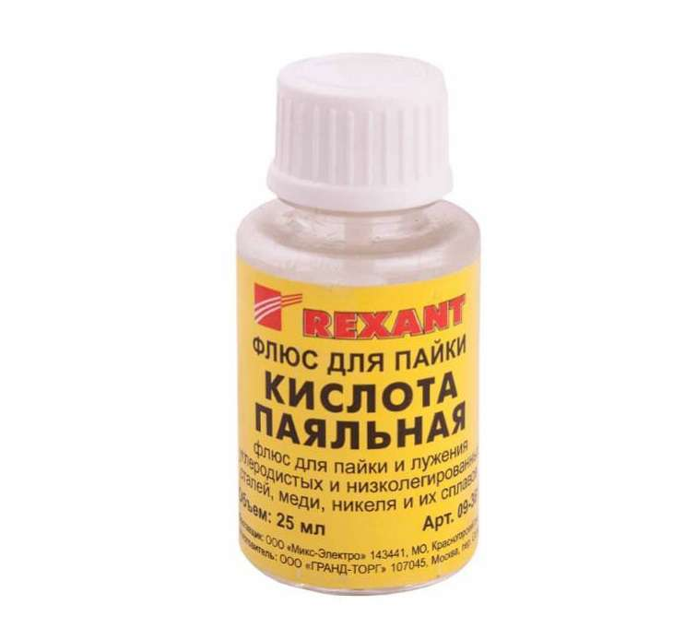
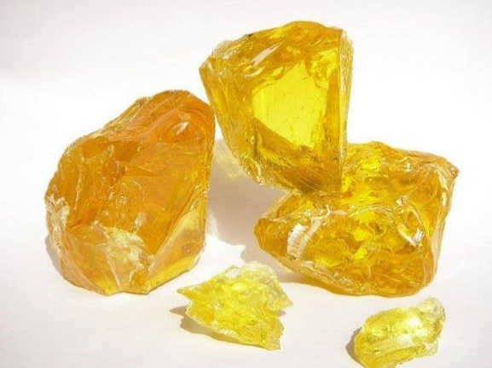
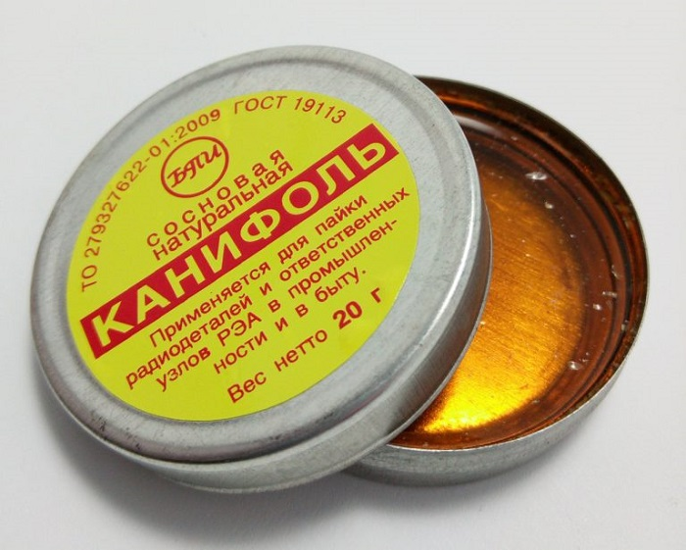
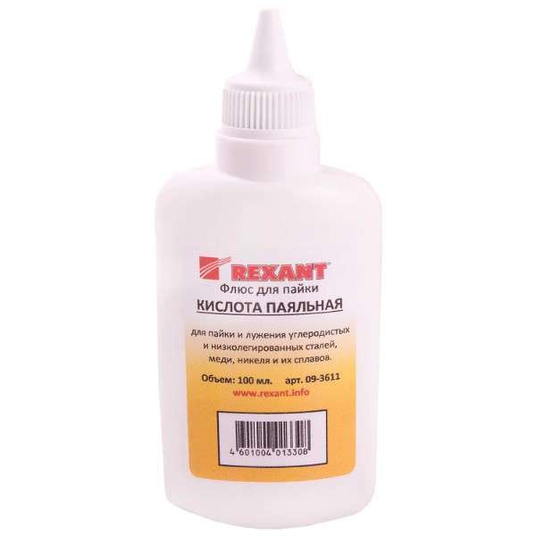
ФЛЮСЫ

Slide 71
Флюсы паяльные
Для пайки наиболее применимы флюсы:
бура Na2B4O7 и борная кислота H2BO3,
хлористый цинк ZnCl2,
фтористый калий KF и др.
Иногда флюсующее действие производит сам припой с соответствующими добавками раскислителей, например, медно-фосфористые припои.

Slide 72
ФЛЮСЫ
В качестве флюсов для мягких припоев применяют хлористый цинк, нашатырь, канифоль, паяльные пасты.
Для твердых припоев – буру, борную кислоту и некоторые другие вещества.
Для пайки алюминиевых сплавов применяемые флюсы представляют собой сложные по химическому составу смеси, состоящие из фтористого натрия, хлористого лития, хлористого калия, хлористого цинка и др.
Для пайки нержавеющей стали применяют флюс, представляющий пастообразную смесь буры и борной кислоты (поровну), замешанную в насыщенном растворе хлористого цинка, или флюс 200, состоящий из 70 % борной кислоты, 21 % буры и 9 % фтористого калия.

Slide 73
2.3 Материалы
для пайки:
отмывочные жидкости

Slide 74
Обработка деталей после пайки
Для удаления остатков флюсов, вызывающих коррозию паяного соединения, применяют:
промывку:
в горячей (обычно 50…80 ºС) или холодной воде (в проточной или в ваннах);
в 5 %-ном растворе кальцинированной соды;
бензине;
в 1…3 %-ном растворе натриевого (или калиевого) хромпика;
протирку мягкой тряпкой или бязью, смоченной спиртом, ацетоном и другими растворителями;
пескоструйную обработку.

Slide 75
3. Инструменты и приспособления для пайки

Slide 76
Инструменты для пайки
Электрические паяльники применяют широко, так как они просты по устройству и удобны в обращении. При их работе не образуются вредные газы, и нагреваются быстро – в течение 2…8 мин., что повышает качество пайки. Электрические паяльники бывают (а)- прямыми и (б)- угловыми.
Паяльники периодического подогрева подразделяются на угловые, или молотковые, и прямые, или торцовые. Первые применяют наиболее широко. Паяльник представляет собой определённой формы кусок меди, закреплённый на железном стержне с деревянной рукояткой на конце.
Паяльники непрерывного подогрева (газовые и бензиновые).
Особую группу составляют паяльники специального назначения:
ультразвуковые с генератором ультразвуковой частоты (УП-21);
с дуговым обогревом;
с вибрирующими устройствами и др.

Slide 77
Наиболее распространенные инструменты для выполнения пайки – паяльники периодического и непрерывного подогрева. Паяльники периодического подогрева молоткового и торцового типов изготовляют из куска высококачественной красной меди призматической клиновидной формы, закрепленного на стальном стержне с деревянной рукояткой на конце. Такой паяльник периодически подогревают от постороннего источника теплоты – горн, паяльная лампа, пламя газовой горелки и т.п.
Наиболее часто для нагрева используют паяльные лампы.
1 - трубка подвода воздуха; 2 - резервуар; 3 - воздушное пространство; 4 - нагревательная чаша; 5 - каналы; 6 - труба; 7 - смеситель; 8 - сопло; 9 – ветрозащитное устройство; 10 - вентиль; 11 - крышка; 12 – насос.

Slide 78
К паяльникам непрерывного подогрева относятся электрические паяльники, позволяющие осуществлять пайку непрерывно. Они удобны в обращении, обеспечивают постоянную температуру, при работе меньше образуется вредных газов.

Slide 80
Паяльники являются основными инструментами для выполнения пайки. По способу нагрева паяльники разделяют на три группы:
Периодического подогрева;
С непрерывным подогревом или жидким топливом;
Электрические паяльники.
Паяльники периодического подогрева подразделяют на угловые (а) (молотковые) и прямые (б) (торцовые)

Slide 81
а – Прямой; б – Угловой:
1. Рукоятка
2. Стальная пробка
3. Хомутик
4. Накладные боковины
5. Шнур
6. Штепсельная вилка
7. Медный стержень (теплопередатчик)

Slide 82
Инструменты: паяльник электрический
это ручной инструмент различной формы и массы. Часть паяльника, которой непосредственно паяют, выполняется из меди.
Размеры и мощность паяльника подбирают исходя из размеров соединяемых деталей

Slide 83
Инструменты для пайки
Паяльник – это ручной инструмент различной формы и массы. Часть паяльника, которой непосредственно паяют, выполняется из меди.
Нагрев медной части паяльника можно производить с помощью электричества (электрический паяльник), над газовым пламенем (газовый паяльник) или в горне.
Для нагрева паяльников и некоторого прогрева соединяемых металлов могут применяться паяльные бензиновые лампы.

Slide 84
Электрический паяльник

Slide 85
Электрический паяльник
Электрические паяльники
К паяльникам непрерывного подогрева относятся электрические паяльники, позволяющие осуществлять пайку непрерывно.
Они удобны в обращении, обеспечивают постоянную температуру, при работе меньше образуется вредных газов.

Slide 86
ПАЯЛЬНИКИ
Основным инструментом при пайке легкоплавкими припоями служит паяльник. Простейший паяльник представляет собой медный брусок, заостренный с одной стороны и насаженный на стальной стержень с ручкой . Такой паяльник нагревают паяльной лампой, на газовой плите, примусе
Электрический паяльник, у которого подогрев постоянный, изображен на рисунке 5.
Рисунок 5 - Паяльник
Рисунок 6 – Паяльник импульсный
для ручного монтажа радиосхем
Рисунок 7 - Портативный плазменный аппарат Мультиплаз-2500М предназначен для ручной плазменной разделительной резки, сварки, пайки

Slide 87
Газовый паяльник

Slide 88
Инструменты для выполнения пайки
Наиболее распространенные инструменты для выполнения пайки – паяльники периодического и непрерывного подогрева. Паяльники периодического подогрева молоткового и торцового типов изготовляют из куска высококачественной красной меди призматической клиновидной формы, закрепленного на стальном стержне с деревянной рукояткой на конце. Такой паяльник периодически подогревают от постороннего источника теплоты – горн, паяльная лампа, пламя газовой горелки и т.п.

Slide 89
Пайка паяльником
Параметры пайки: мощность нагрева 4-2000 Вт, температура паяльника 100-600 °С, время пайки 10-60 с.
Тип соединения: см. ГОСТ 19249-73; ширина зазора 0,05—0,3 мм.
Припои: оловянно-свинцовые, свинцовые, висмутовые, индиевые.
Флюсы: канифольные, канифолесодержащие, гидразиновые, анилиновые, галогенидные и др.

Slide 90
Паяльник периодического подогрева

Slide 91
ГАЗОВАЯ ГОРЕЛКА ДЛЯ ПАЙКИ МЕТАЛЛОВ
РЕКЛАМА
РЕКЛАМА
Горелка (рисунок 8) состоит из двух трубок, вставленных одна в другую. Диаметр внутренней трубки 1 — 1 — 5 мм с толщиной стенок 1 мм; трубка на конце завальцовывается до отверстия 1 — 1,5 мм и затачивается на конус. Внешняя трубка 2 тоже завальцовывается на конце до отверстия 3—4 мм (ее внутренний диаметр 10—12 мм). Внутренняя трубка, в которую подается бытовой газ, передвигается в заднем торце 3 и специальной звездочкой 4, которая плотно посажена в середине внешней трубки. Воздух подается во внешнюю трубку через отросток 5. Передвижением внутренней трубки и регулированием подачи газа и воздуха изменяют форму пламени
Рисунок 8 – Газовая горелка
для пайки металлов

Slide 92
Наиболее часто для нагрева используют паяльные лампы.

Slide 93
Способы пайки

Slide 94
Способы пайки

Slide 95
Классификация способов пайки
Способы пайки в зависимости от используемых источников нагрева:
пайка паяльником;
газопламенная пайка;
пайка в печах;
индукционная пайка (токами высокой частоты);
контактная (пайка электросопротивлением);
пайка погружением (в металлические – припой или соляные ванны);
плазменная пайка.

Slide 96
Классификация способов пайки
При пайке паяльниками основной металл нагревают, а припой расплавляют за счет теплоты, аккумулированной в массе металла паяльника. Для низкотемпературной пайки применяют паяльники с периодическим и непрерывным нагревом и ультразвуковые. Паяльник с периодическим нагревом в процессе работы периодически подогревают посторонним источником теплоты. Для непрерывного нагрева используют электропаяльники. Паяльники с периодическим и непрерывным нагревом чаще используют для флюсовой пайки черных и цветных металлов легкоплавкими припоями с температурой плавления ниже 300...350 °С. Ультразвуковые паяльники применяют для бесфлюсовой пайки на воздухе и пайки алюминия. В этом случае оксидные пленки разрушаются за счет колебаний ультразвуковой частоты.
При газопламенной пайке заготовки нагревают и припой расплавляют горелками для газовой сварки. В качестве горючих газов используют ацетилен, природные газы, водород, пары керосина и т. п.
При пайке в печах соединяемые заготовки нагревают в специальных печах: электросопротивления, с индукционным нагревом, газопламенных и газовых. Припой заранее закладывают в шов собранного узла, на место пайки наносят флюс и затем изделие помещают в печь, где его нагревают до температуры пайки. Этот способ обеспечивает равномерный нагрев соединяемых деталей без заметной их деформации.
Пайка электросопротивлением (контактная), когда припой и соединяемые заготовки нагреваются за счёт протекания по ним электрического тока.
При индукционной пайке паяемый участок нагревают в индукторе токами высокой частоты. Для предохранения от окисления изделие нагревают в вакууме или в защитной среде с применением флюсов.
Пайку погружением выполняют в ваннах с расплавленными солями или припоями. Соляная смесь обычно состоит из 55 % KСl и 45 % НСl. Температура ванны – 700...800 °С. При пайке погружением в ванну с расплавленным припоем покрытые флюсом детали предварительно нагревают до температуры 550 ° С. Пайку погружением в расплавленный припой используют для соединения деталей из стальных, медных и алюминиевых сплавов.
При плазменной пайке плазмотроном, обеспечивающим более высокую температуру нагрева, паяют тугоплавкие металлы – вольфрам, тантал, молибден, ниобий и т. п.

Slide 97
Пайка паяльником
Применяются электрические паяльники непрерывного и периодического действия.

Slide 98
Пайка паяльником
Границы применения. Размеры: толщина деталей 0,2-2 мм.
Материал: сталь, никель, медь, латунь, цинк и др.
Область использования: ручная и механизированная пайка печатного монтажа, электротехнических изделий, многожильных проводов и ремонт бытовой радио- и электроаппаратуры.
Степень механизации: от низкой до высокой (специальные установки).

Slide 99
Выполнение пайки
захватывают паяльником необходимое количество припоя и производят им несколько движений вперед и назад по куску нашатыря, пока рабочая часть паяльника не покроется ровным слоем припоя;
накладывают паяльник рабочей частью на участок соединения и, медленно перемещая его, одновременно прогревают и соединяют детали припоем;
промывают и обтирают охлажденный участок соединения, а затем проверяют качество пайки и прочность соединения деталей — в паяном шве не должно быть трещин и разрывов, детали должны быть прочно соединены без смещений
и перекосов

Slide 100
Пайка паяльником
Техника пайки. В зависимости от конфигурации паяемого шва стержни паяльника могут иметь различную форму. Перед пайкой стержень паяльника необходимо очистить от окалины и «блудить припоем. С поверхности паяемых деталей удалить жировые загрязнения, окислы и нанести флюс. Когда температура металла в зоне пайки достигнет рабочей, стержнем паяльника переносят припой в соединительный зазор. Если припоя требуется много, то он расплавляется паяльником непосредственно на паяемой детали.
Пайку микропроводов выполняют с помощью микропаяльников типа МЭП мощностью 4-30 Вт. Для печатного монтажа используют паяльники мощностью 25-60 Вт, а для пайки объемного монтажа 50-120 Вт.
Внимание! Во время пайки необходим контроль за температурой паяльника во избежание его перегрева.

Slide 101
Газопламенная пайка
Применяются горелки, работающие на ацетилене, пропане и бытовом газе, установки для механизированной газопламенной пайки.

Slide 102
Газопламенная пайка
Границы применения. Размеры: детали любой формы толщиной 1—10 мм.
Материал: углеродистые и низколегированные стали, серый чугун, медь, никель, медно-никелевые сплавы, алюминий, серебро, золото и др. металлы.
Область использования: мелкосерийное и массовое производство; изготовление трубопроводов, теплообменников, деталей автомобилей, электротехнических и ювелирных изделий, устранение дефектов чугунного и алюминиевого литья.
Степень механизации: от малой до высокой.

Slide 103
Газопламенная пайка
Параметры пайки: температура пайки выбирается на 30—50 °С выше температуры применяемого припоя, избыточное давление пропана 100—400 кПа, ацетилена 60—80 кПа, бытового газа 30 кПа. Продолжительность пайки 0,5—3 мин.
Тип соединения: см. ГОСТ 19249—73; ширина 0,1—0,3 мм.

Slide 104
Газопламенная пайка
Припои: оловянно-свинцовые, оловянно-цинковые, алюминиевые, медные, серебряные, золотые и др.
Флюсы: выбираются в зависимости от температуры пайки и припоя; при массовом производстве используют газообразные флюсы.

Slide 105
4. Виды паяных швов

Slide 106
Качество паяных соединений
Качество паяных соединений (прочность, герметичность, надёжность и др.) зависит от правильного выбора:
основного металла;
припоя;
флюса;
способа нагрева;
зазоров;
типа соединения.
Качество паяного соединения не зависит от количества припоя и флюса, скорее наоборот: излишки припоя могут скрыть дефекты соединения, а обилие флюса приводит к загрязнению места пайки.
Хорошее паяное соединение характеризуется такими признаками:
паяная поверхность должна быть светлой блестящей или светло-матовой, без тёмных пятен и посторонних включений;
форма паяных соединений должна иметь вогнутые галтели припоя (без избытка припоя).

Slide 107
Элементы паянного соединения
1) зазор между соединяемыми поверхностями;
2) галтель – валик припоя вокруг паянного соединения, образуемый после пайки;
3) паяный шов.
Паяный шов – элемент паяного соединения, образовавшийся в результате кристаллизации жидкой фазы.
По конструкции паяные соединения подобны сварным и клеевым.

Slide 108
Процесс образования паяного шва
Стадии процесса: 1) механическая зачистка поверхности изделия;
2) обезжиривание;
3) травление кислотами;
Иногда изделия перед паянием предварительно лудятся. 4) расплавление припоя; 5) растекание жидкого припоя по поверхности твердого металла и заполнение паяемого шва; 6) растворение основного металла у шва в жидком припое и взаимная диффузия металлов; 7) охлаждение и кристаллизация припоя в паяном шве;
8) обработка соединения после пайки (удаление лишнего припоя, флюса); 9) сборка.

Slide 109
Вспомогательные процессы при пайке
При пайке шов должен быть обязательно прогрет до температуры начала плавления припоя (температуры солидуса).
Одновременно с прогревом паяного шва обычно происходит и расплавление припоя.

Slide 110
Виды паяных швов

Slide 111
Виды швов при пайке

Slide 112
Некоторые особенности конструкций паяных соединений
Форма и элементы сварного (а) и паяного (б) швов
при соединении внахлестку:
1 - сварной шов; 2 - паяный шов; в - ширина нахлестки

Slide 113
Некоторые особенности конструкций паяных соединений
Типы паяных соединений:
а - внахлестку;
б - встык;
в - вскос;
г - втавр;
д - в угол;
е - соприкасающиеся

Slide 114
Виды паяных швов
В зависимости от предъявляемых к спаиваемым изделиям требований паяные швы разделяют на три группы:
прочные, обладающие определённой механической прочностью, но не обязательно герметичностью;
плотные – сплошные герметичные швы, не допускающие проникновения какого-либо вещества;
плотнопрочные, обладающие и прочностью, и герметичностью.
Соединяемые детали должны хорошо подгоняться одна к другой.

Slide 115
Виды паяных соединений
В зависимости от предъявляемых к спаиваемым изделиям требований паяные швы бывают
Прочные
Плотные
Прочно-плотные

Slide 117
ТИПЫ ПАЯНЫХ СОЕДИНЕНИЙ
соединения внахлестку;
соединения встык;
в ус;
ступенчатый шов;
тавровые;
угловые;
комбинации
стыкового соединения
телескопические.
Рисунок 3 – Типы паяных соединений

Slide 119
Структура паяного соединения
1, 5 – соединяемые детали;
2 , 4 – зоны диффузии; 3 – припой
Рисунок 4 – Структура паяного соединения

Slide 120
Соединение пайкой
Паяные панели

Slide 121
ПАЯНЫЕ СОЕДИНЕНИЯ ДЕТАЛЕЙ
Широко применяются в электро- и радиотехнике, приборостроении.
Соединяемые детали нагревают до температуры, не приводящей к их расплавлению.
Зазор между соединяемыми деталями заполняют расплавленным припоем.

Slide 122
Соединение пайкой
выполняют соединение листов встык (рис. а) и внахлёстку (рис. б), соединение труб (рис. в).
Для проникания припоя между деталями оставляют зазор (0,05 – 0,15 мм)

Slide 123
5. Технология пайки

Slide 124
Методы пайки
Пайка легкоплавкими (мягкими) припоями
На зачищенную деталь наносят флюс, а затем нагретым и залуженным паяльником – припой.
После пайки остатки флюса удаляют.
Пайка тугоплавкими (твёрдыми) припоями
Спаиваемые детали зачищают, плотно сжимают.
Место соединения нагревают, на него наносят флюс, а затем припой.
После нанесения припоя по всему шву без пропусков спаянные детали охлаждают до температуры 100-120° и опускают в воду.

Slide 125
Пайка – технологическая операция, применяемая для получения неразъёмного соединения деталей из различных материалов путём введения между этими деталями расплавленного материала (припоя), имеющего более низкую температуру плавления, чем материал (материалы) соединяемых деталей.
Спаиваемые элементы деталей, а также припой и флюс вводятся в соприкосновение и подвергаются нагреву с температурой выше температуры плавления припоя, но ниже температуры плавления спаиваемых деталей. В результате, припой переходит в жидкое состояние и смачивает поверхности деталей. После этого нагрев прекращается, и припой переходит в твёрдую фазу, образуя соединение.
Пайка бывает низкотемпературная (до 450 °C) и высокотемпературная. Соответственно припои бывают легкоплавкие и тугоплавкие. Для низкотемпературной пайки используют в основном электрический нагрев, для высокотемпературной — в основном нагрев горелкой.

Slide 126
Подготовка заготовок к пайке. Лужение
а - электропаяльником: 1 - оксидная пленка; 2 - растворенный окисел;
3 - жидкий флюс; 4 - газообразный флюс; 5 - жидкий припой; 6 - рабочий стержень; 7 - основной металл;
8 - полуда;
б - вибрационным паяльником: 1 - основной металл; 2 - оксидная пленка;
3 - кавитационные пузырьки; 4 - жидкий припой; 5 - рабочий стержень;
6 - понижающий трансформатор; 7 - ламповый генератор; 8 - обмотка
возбуждения; 9 - магнитопровод; 10 - нагревательная обмотка; 11 - полуда;
12 - частицы оксидной пленки; v - скорость пайки

Slide 127
Подготовка к пайке
очищают соединяемые поверхности деталей от грязи и пленок оксидов, а затем обезжиривают и покрывают флюсом;
устанавливают и фиксируют соединяемые детали в положении, наиболее удобном для выполнения операций пайки
опиливают рабочую часть паяльника, подготавливая его таким образом к работе;
нагревают паяльник до температуры 350 — 400 °С и удаляют с его рабочей части образовавшуюся при нагревании окалину;
перед пайкой паяльник необходимо залудить. В процессе лужения происходит смачивание припоем рабочей поверхности паяльника

Slide 128
Для очистки поверхностей применяют зачистку напильниками, Для очистки поверхностей применяют зачистку напильниками, металлическими щетками, шлифовальной шкуркой и т.п. Детали, полученные обработкой резанием (всухую), паяют без дополнительной зачистки. Если при механической или слесарной обработке применяли масло или эмульсию, то их перед пайкой удаляют обезжириванием в бензине, ацетоне и других веществах. Перед пайкой детали плотно подгоняют одну к другой.

Slide 129
СБОРКА И ЗАКРЕПЛЕНИЕ ДЕТАЛЕЙ ПЕРЕД ПАЙКОЙ
Во избежание смещения и перекосов сборных деталей при транспортировке и пайке они должны быть прочно скреплены друг с другом. Для скрепления применяются различные вспомогательные жесткие приспособления, поддерживающие устройства, используется точечная сварка, развальцовка, обжимка, клёпка, насечка, плотная посадка и т. п.

Slide 130
Сборка соединений пайкой
Наибольшее распространение получила капиллярная пайка. Температура плавления припоя должна быть на 20–30 °C ниже температуры плавления соединяемых материалов.
Расплавленный припой, введённый в зазор между деталями, нагретыми до температуры плавления припоя, смачивает их поверхности и проникает в капиллярные трещины. В процессе пайки происходит химическое соединение припоя с материалом деталей. После охлаждения и затвердевания получается прочное соединение.
Пайка позволяет соединять детали, из неоднородных металлов, например стальную деталь с алюминиевой.
Перед пайкой паяемые поверхности деталей обезжиривают и очищают от окислов (флюсы -канифоль, бура, хлористый цинк).

Slide 131
Паяные соединения
Паяные соединения – соединения, образованные за счет химического или физического (адгезия, растворение, образование эвтектик) взаимодействия расплавляемого материала – припоя с соединяемыми кромками деталей.
Отличием пайки является отсутствие оплавления соединяемых поверхностей.
Рис. 9. Некоторые типы паяных соединений:
а) − встык; б) − встык с накладкой; в) − в косой стык; г) − внахлёстку; д) − втавр; е) − телескопическое; ж) − сотовая конструкция

Slide 132
ПРИЁМЫ ПАЙКИ

Slide 133
Приёмы пайки
а) пайка стыкового шва
б) нахлёсточного шва
в) тонкой пластины
г) трубы
д) толстым проводом

Slide 134
Технология пайки

Slide 135
ПАЙКА МЯГКИМИ ПРИПОЯМИ

Slide 136
Пайка мягкими припоями
Пайка мягкими припоями делится на кислотную и бескислотную.
При кислотная пайке в качестве флюса употребляют хлористый цинк или техническую соляную кислоту. После кислотной пайки не исключена возможность появления корозии.
При бескислотной пайке употребляют флюсы, не содержащие кислот: канифоль, стеарин, паяльную пасту и др.
Безкислотной пайкой получают чистый шов; после кислотной пайки не исключена возможность появления коррозии.

Slide 137
Приёмы пайки легкоплавкими припоями
После подготовки паяемых поверхностей деталей, их подгонки и скрепления приступают к пайке. Зазоры между деталями не должны превышать 0,05...0,15 мм для стали и 0,1...0,3 мм для меди. При использовании периодически подогреваемого паяльника его носок очищают от следов окалины напильником, заправляют под углом 30...40°, снимают заусенцы, слегка закруглив ребро носка. Защищенный паяльник нагревают паяльной лампой или другим источником теплоты до 350...400°С для пайки крупных деталей и до 250...300°С для пайки мелких деталей и листового материала. Нагревают рабочую часть (обушок) паяльника. Нагрев паяльника лучше всего выполнять керосиновой паяльной лампой.

Slide 138
Приёмы пайки легкоплавкими припоями
Если припой не заполняет зазор шва, а тянется за паяльником или превращается в кашеобразную массу, то паяльник остыл или недостаточно нагрет. Перегрев паяльника влечет повышение окалинообразования и ухудшение лужения носка. Часто перед пайкой для надежного схватывания припоя применяют предварительное облуживание поверхностей спая, для чего эти поверхности покрывают тонким слоем припоя или олова. Если припой не заполняет зазор шва, а тянется за паяльником или превращается в кашеобразную массу, то паяльник остыл или недостаточно нагрет. Перегрев паяльника влечет повышение окалинообразования и ухудшение лужения носка. Часто перед пайкой для надежного схватывания припоя применяют предварительное облуживание поверхностей спая, для чего эти поверхности покрывают тонким слоем припоя или олова. После пайки полученного шва следует удалить остатки флюса путем промывания детали в проточной воде, затем в водном растворе каустической соды, снова в проточной воде и просушить. Контроль пайки проводят внешним осмотром шва на герметичность (не допускается течь спаянного сосуда, наполненного водой) и прочность (деталь, изогнутая в месте спая, не должна иметь трещин). При пайке деталей из меди и ее сплавов, в том числе проволоки, лучшим флюсом является канифоль.

Slide 139
Техника пайки мягкими припоями
Подготовка места спая
Протирание и механическая зачистка напильником, шабером и сборка
Подготовка паяльника
Заправка его напильником и лужение
Флюсование
Покрытие шва флюсом для предохранения от окисления. Флюс с окислами образует шлаки, всплывающие на поверхность
Пайка
Нагретым паяльником набирают припой, накладывают на шов, дают деталям прогреться, затем медленно и равномерно перемещают вдоль шва
Промывка затвердевшего шва
Для удаления шлаков
Зачистка шва

Slide 140
Пайка мягкими припоями
Заправка паяльника
Нагрев обушка
Очистка от окалины хлористым цинком
Захват расплавленного припоя
Облуживание на кусковом нашатыре
Протравнивание места паяния
Нанесение
припоя

Slide 142
Технология пайки

Slide 143
Пайка мягкими припоями
а – заправка паяльника;
б – нагрев обушка;
в – очистка от окалины хлористым цинком;
г – захват расплавленного припоя;
д – облуживание на кусковом нашатыре;
е – протравливание места паяния (нанесение флюса);
ж – нанесение припоя (заполнение зазора).

Slide 144
Пайка мягкими припоями
Подготовка паяльника заключается в заправке его рабочей части под углом 30–40° и очищении от следов окалины. Затем обушок паяльника нагревают, следя, чтобы его рабочая часть находилась в некоптящей зоне пламени. Нагрев осуществляют до определенных температур: до 250–300 °C при пайке мелких деталей и до температуры 340–400 °C при пайке крупных. Перегрев паяльника выше 500 °C повышает образование окалины и затрудняет лужение наконечника, а при недостаточном нагреве припой на спаиваемых поверхностях быстро остывает и превращается в кашеобразную массу. Такая пайка очень непрочна.
Признак перегрева – появление зеленоватого пламени и быстрое сгорание канифоли с выделением дыма вместо ее плавления. О нормальном нагреве паяльника судят по легкому покраснению обушка.
При перегреве его снимают с огня, дают немного остыть, зажимают в тисках и опиливают дочиста с обеих сторон плоским напильником рабочий конец, снимают с ребер заусенцы (рис. а). При длительной пайке рабочую часть паяльника периодически очищают от окалины стальной щёткой и напильником.
Нагретый паяльник (рис. б) быстро снимают с огня, очищают от окалины погружением в хлористый цинк (рис. в), затем набирают с прутка 1–2 капли припоя (рис. г) и двигают паяльником по куску нашатыря (рис. д), пока конец паяльника не покроется ровным слоем припоя. Затем протравливают места пайки (рис. е).
Паяльник накладывают на место спая (рис. ж), немного придерживая его на одном месте для прогрева детали, затем медленно и равномерно перемещают. При этом расплавленный припой стекает с паяльника и заполняет зазоры шва (0,05–0,15 мм).
Для предохранения от нагрева участки детали, соседние со швом, покрывают мокрыми тряпками или погружают в воду. После охлаждения паяный шов очищают, промывают и протирают сухой ветошью.

Slide 145
ПАЙКА ТВЁРДЫМИ ПРИПОЯМИ

Slide 146
Приёмы пайки среднеплавкими и тугоплавкими припоями
Подготовка деталей для пайки тугоплавкими припоями такая же, как и для пайки легкоплавкими припоями. После очистки поверхностей и нанесения флюса (буры) в зазоры вводят припой в виде порошка, ленты, пластинки и т.п., затем скрепляют мягкой проволокой, чтобы соединяемые детали не сместились. После такой подготовки деталь осторожно вводят в зону пламени паяльной лампы, газовой горелки, горна, в индуктор установки ТВЧ и следят за процессом плавления припоя. Вначале нагрев места спая нужно вести медленно с выдержкой до 5 мин на каждом этапе. Когда вздувшаяся бура осядет, нагрев усиливают и продолжают до тех пор, пока припой полностью не расплавится и не зальет зазоры между соединяемыми деталями. По окончании пайки деталь медленно охлаждают, защищают шов от излишка наплавленного и вытекающего припоя, затем промывают и просушивают.
Приёмы работ заключаются в следующем: перед напайкой пластины место спая обезжиривают и покрывают флюсом, на державку резца, имеющую паз (гнездо) для твердосплавной пластины, кладется тонкая пластинка листового припоя из латуни; затем в паз помещают твердосплавную пластину и все соединяют (связывают) тонкой вязальной проволокой (а), место пайки посыпают бурой и нагревают в кузнечном горне (б) или другом источнике теплоты до расплавления порошка буры (650...700°С), затем вторично наносят порцию буры и продолжают нагрев до расплавления припоя (850....900°С), который должен заполнить щель между паяемыми деталями.

Slide 147
Технология пайки

Slide 149
Пайка твёрдыми припоями
б) Смазывание поверхностей деталей флюсом
а) Подгонка поверхностей деталей
г) Фиксирование соединяемых деталей направляющей прокладкой
в) Вставка медной пластины
д) Нагрев деталей

Slide 150
Пайка твёрдым припоем
а – подгонка поверхностей деталей;
б – смазывание поверхностей деталей флюсом;
в – вставка медной пластины;
г – фиксирование соединяемых деталей направляющей прокладкой;
д – нагрев деталей

Slide 151
Пайка твёрдым припоем
Пайку твёрдыми припоями применяют для получения прочных и термостойких швов. При пайке соблюдают следующие основные правила:
как и при пайке мягкими припоями, поверхности подгоняют друг к другу припиливанием, механическим или химическим способом очищают от грязи, окислов и жиров (рис. а);
детали в месте спая покрывают флюсом (рис. б), накладывают кусочки припоя (медные пластинки) (рис. в) и закрепляют мягкой вязальной проволокой (рис. г);
подготовленные детали нагревают паяльной лампой (рис. д) в кузнечном горне или электропечи;
когда припой расплавится, детали снимают с огня и держат в таком положении, чтобы припой не стекал со шва;
затем детали медленно охлаждают.
Охлаждать детали с напаянной пластинкой в воде нельзя, так как это ослабит прочность соединения. Применяют другой способ пайки: подготовленные детали нагревают и обсыпают бурой, затем опять нагревают и к месту соединения подводят конец медной или латунной проволоки, которая, расплавляясь, заливает место спая. По мере охлаждения спаянные детали промывают в воде, протирают сухими тряпками и просушивают; шов зачищают наждачной бумагой или опиливают напильником.
Флюс, оставшийся после пайки, также можно удалить непродолжительным кипячением в растворе, содержащем 10 % каустической соды, 5 % машинного масла и 85 % воды.

Slide 152
Пайка твёрдым припоем

Slide 153
КЛАССИФИКАЦИЯ ВИДОВ ПАЙКИ

Slide 154
Виды пайки:
Капиллярная (смачивание деталей и затекание припоя в зазор между ними происходит за счёт капиллярных сил):
горизонтальная;
вертикальная;
Диффузионная (пайка происходит при температуре выше точки плавления припоя за счёт взаимной диффузии припоя и основного металла):
атомно-диффузионная;
реакционно-диффузионная;
Контактно-реакционная (контактно-реактивная):
с образованием эвтектики;
с образованием твёрдого раствора;
Реакционно-флюсовая (реактивно-флюсовая) (во время нагрева припой образуется за счёт реакции металла и флюса):
без припоя;
с припоем;
Пайка-сварка:
без оплавления;
с оплавлением.

Slide 155
Схемы индукционной и контактной пайки
а - наружный нагрев;
б - нагрев изнутри заготовок;
в - косвенный нагрев;
г - прямой нагрев заготовок;
1, 2 - заготовки;
3 - электрод

Slide 156
II ЛУЖЕНИЕ

Slide 157
Лужение
ЛУЖЕНИЕ является частью процесса пайки.
ЛУЖЕНИЕ – это процесс покрытия поверхности металлических изделий полудой – тонким слоем расплавленного олова или сплавов олова (олова со свинцом, цинком, висмутом и др.) – припоями.
Лужение применяют:
при подготовке поверхностей соединяемых деталей к пайке (лужёная поверхность лучше смачивается припоем);
для предохранения поверхностей изделий от коррозии и окисления;
придания поверхности изделий необходимых свойств, (например, для декоративной обработки поверхности при изготовлении художественных изделий);
подготовке поверхности подшипников скольжения перед их заливкой баббитом;
при изготовлении герметичных сосудов.
Сплавы (оловянно-свинцовые) нельзя применять при лужении посуды для пищи.

Slide 158
Лужение
Лужение поверхностей производят способами:
горячим;
электрическим.
Лужение горячим способом благодаря своей простоте, легкости выполнения и несложному оборудованию находит широкое применение при слесарной обработке.

Slide 159
Процесс лужения
очистка поверхности от посторонних веществ металлической щеткой, песком, известью или наждачной бумагой;
обезжиривание бензином или горячим водным раствором соды или едкого натра;
промывка в воде;
химическая чистка от окислов травления в кислотах; покрытие флюсами (хлористым цинком) кистью или погружением в водный раствор флюса;
подогревание до температуры плавления полуды и лужения.
Лудят небольшие предметы паяльником, в случае надобности рабочей части паяльника придают формы облуживаемого предмета (например, полукруга при лужении трубок и проволоки).

Slide 160
Техника лужения
Техника лужения состоит из:
1) ПОДГОТОВКИ ПОВЕРХНОСТИ (обработка щётками, шлифование и обезжиривание травлением)
3) ЛУЖЕНИЕ: НАНЕСЕНИЕ ПОЛУДЫ НА ПОВЕРХНОСТЬ – лужение осуществляют двумя способами: погружением в расплавленную полуду и растиранием
2) ПРИГОТОВЛЕНИЕ ПОЛУДЫ

Slide 161
Способы лужения
Лужение погружением (небольших изделий):
выполняют в чистой металлической посуде, в которой предварительно расплавляют полуду, насыпая на её поверхность маленькие кусочки древесного угля для предохранения от окисления;
в расплавленную полуду медленно погружают изделия и держат до прогрева, затем вынимают и быстро встряхивают;
излишки полуды снимают, протирая паклей, обсыпанной порошкообразным нашатырём;
затем изделие промывают в воде и сушат в древесных опилках.
Лужение растиранием (больших изделий):
выполняют, предварительно нанеся на очищенное место волосяной щёткой или паклей раствор хлористого цинка;
затем равномерно нагревают поверхность изделия до температуры плавления полуды, которая наносится от прутка;
после этого нагревают и в таком же порядке облуживают другие места;
по окончанию лужения охладившееся изделие протирают влажным песком, промывают водой и сушат.

Slide 162
Способы лужения
Погружением
Растиранием

Slide 163
ЛУЖЕНИЕ РАСТИРАНИЕМ
При лужении растиранием деталь зачищают напильником, шабером или шлифовальной шкуркой до равномерного металлического блеска, затем промывают в течение 1...2 мин в кипящем 10%-ном растворе каустической соды в горячей воде.
Непосредственно перед лужением поверхности детали покрывают флюсом (хлористым цинком) посредством волосяной кисти, войлока или пакли и сверху посыпают порошком нашатыря, затем нагревают до температуры плавления олова так, чтобы наносимый на деталь припой – олово или другой сплав в виде маленьких кусочков или порошка – плавился и растекался по поверхности.

Slide 164
ЛУЖЕНИЕ РАСТИРАНИЕМ
Когда припой от соприкосновения с нагретой поверхностью детали начнет плавиться, его сразу растирают паклей или холщовой тряпкой, пересыпанной порошком нашатыря.
Растирание производят так, чтобы припой распределялся равномерным слоем по всей поверхности обработки. После этого нагревают и в таком же порядке лудят другие места. Правильно обработанная поверхность имеет светлый, блестящий вид. Наличие желтоватой окраски указывает на плохое качество лужения. В этих местах производят повторную зачистку, покрытие флюсом и лужение. После остывания деталь тщательно промывают, чистят влажным песком, ещё промывают и сушат.

Slide 165
ЛУЖЕНИЕ ПОГРУЖЕНИЕМ
Заключается в том, что очищенную и протравленную деталь сначала погружают на 1 мин в ванну с раствором хлористого цинка, затем с помощью клещей, плоскогубцев или специальных крючков ее вынимают из ванны и, не удаляя с поверхности хлористый цинк, погружают в ванну (тигель) с расплавленным припоем, выдерживают в ней 2...3 мин, после чего деталь извлекают из ванны и стряхивают, чтобы удалить излишки припоя. Для получения равномерного, беспористого и гладкого слоя покрытия деталь протирают паклей, пересыпанной порошком нашатыря, затем промывают в воде и сушат.
Припой нагревают в ванне до температуры 270...300°С, Припой нагревают в ванне до температуры 270...300°С, насыпая на его поверхность мелкие кусочки древесного угля, что предохраняет от окисления. Качество лужения проверяют внешним осмотром поверхности. Отсутствие мест, не покрытых припоем, вздутий или мелких пузырьков, отслаивания, темных или желтых пятен говорит о хорошем качестве лужения.

Slide 166
Лужение кузова

Slide 167
Лужение кузова

Slide 168
Лужение под пайку
Лужение производится для подготовки деталей к пайке, т.к. лужёная поверхность лучше смачивается припоем.
Металл, наносимый на поверхность изделия, называется полудой.
Лужение чаще всего выполняется при подготовке деталей к паянию, а также для предохранения изделий от ржавления (коррозии). Иногда лужение производится для специальных целей, например перед заливкой подшипников.
В качестве полуд применяется чистое олово, а для неответственных деталей олово иногда заменяют более дешевым сплавом, состоящим из 5 частей олова и 3 частей свинца. Сплавы (оловянно-свинцовые) нельзя применять при лужении посуды для пищи.
Лудят двумя способами: натиранием (большие изделия) и погружением (небольшие изделия) в расплавленную полуду.
Процесс лужения состоит из трех основных операций: подготовки поверхности, приготовления полуды и лужения.

Slide 169
Инструменты: паяльник для лужения
электропаяльник непрерывного нагрева
применяется для лужения различных металлических изделий с помощью припоя и флюса.

Slide 170
Подготовка поверхности к лужению
Подготовка поверхности к лужению зависит от:
требований, предъявляемых к изделиям;
способа нанесения полуды.
Перед лужением поверхности деталей должны быть тщательно очищены до чистого металлического блеска от грязи, окалины, жиров и т.д.
Перед покрытием полудой поверхность деталей подвергают механической обработке, обезжириванию и травлению.
СПОСОБЫ ОЧИСТКИ ПОВЕРХНОСТИ ДЕТАЛЕЙ:
Нехимический способ: выполняют при помощи шабера, напильника, кордовых щёток (стальной или волосяной) с мокрым песком; неровности на изделиях удаляют шлифованием абразивными кругами и наждачной бумагой.
Химический способ: выполняют с целью обезжиривания (жировые вещества удаляют венской известью, в растворе каустической соды при кипении, минеральные масла – бензином, керосином и др. растворителями) и травления (в растворе соляной или серной кислоты с подогревом).
.

Slide 171
ОБЕЗЖИРИВАНИЕ
Обезжиривание- процесс удаления жиров и масла с поверхности металла.
Обезжиривание в органических растворителях
Детали погружают в ванну с бензином или керосином и затем волосяной щеткой очищают их поверхность.
Окончательная очистка производится во второй ванне с более чистым растворителем.
Затем протирают поверхности паяемого шва волосяными щетками, смоченными разведенной до кашицеобразного состояния венской известью.
При выполнении травления и нейтрализации следует работать в резиновых перчатках, фартуке и защитных очках во избежание ожогов и порчи одежды.

Slide 172
Травление металлов
Травление – это удаление с поверхности металлов окислов, ржавчины и окалины в растворах кислот, солей или щелочей.
Травление осуществляется способами:
химическим;
электрохимическим.

Slide 173
Химическое травление
Химическое травление стальных изделий выполняется путем погружения изделий в раствор серной или соляной кислот. При погружении изделия в растворы кислот во взаимодействие с ними вступают не только имеющиеся на поверхности металла окислы, но и металлическое железо.

Slide 174
Электролитическое травление
Очистка изделий методом погружения в травильную ванну в большинстве случаев требует значительного времени.
Для ускорения процесса очистки применяется электролитический способ травления, при котором изделие помещают в качестве анода (анодное травление) или катода (катодное травление) в электролитическую ванну.
Рис. 2. Электролитическое травление 1 – ванна, 2 – катод, 3 – анод, 4 – электролит

Slide 175
ТИПИЧНЫЕ ДЕФЕКТЫ ПРИ ПАЙКЕ, ЛУЖЕНИИ МЕТАЛЛА, ПРИЧИНЫ ИХ ВОЗНИКНОВЕНИЯ И СПОСОБЫ ПРЕДУПРЕЖДЕНИЯ
Дефекты | Причины | Способы предупреждения
Припой не смачивает поверхность паяемого металла | Недостаточная активность флюса | Увеличить количество флюса или добавить в него фтористые соли
Наплывы припоя | Недостаточный прогрев деталей | Повысить температуру пайки
Припой при хорошей смачиваемости не затекает в зазор | Мал зазор | Подобрать оптимальный размер зазора
Трещины в шве | Значительная разница в коэффициентах теплового расширения припоя и металла | Подобрать соответствующий припой
Смещение и перекосы в паяных соединениях | Некачественное скрепление деталей перед пайкой | Исключить смещение соединяемых деталей при затвердевании припоя
Поверхность паяного шва имеет большую шероховатость | Превышена температура или время пайки | Уменьшить температуру или время пайки

Slide 176
Безопасность труда
При пайке и лужении необходимо соблюдать следующие правили безопасности:
Рабочее место паяльщика должно быть оборудовано местной вентиляцией (скорость движения воздуха не менее 0,6 м/с).
Не допускается работа в загазованных помещениях (все работы, связанные с выделением газа, дыма, копоти, производить под вытяжным зонтом или включенной вытяжкой вентиляции).
Нельзя наклоняться близко к месту паяния.
Запрещается пользоваться неисправными инструментами и приспособлениями.
Для удерживания спаиваемого изделия необходимо использовать плоскогубцы или кузнечные щипцы.
По окончанию работы и перед принятием пищи следует тщательно мыть руки с мылом.
При использовании химических веществ и кислот работать в резиновых перчатках, нарукавниках, прорезиненных фартуках и защитных очках; серную кислоту следует хранить в стеклянных бутылках с притёртыми пробками; соблюдать правила разведения кислот и составления различных химических препаратов; пользоваться нужно только разведённой кислотой.
При нагреве паяльника следует соблюдать общие правила безопасного обращения с источником нагрева; нагретые паяльники класть на специальные металлические подставки.
При использовании электрических паяльников особенно необходимо следить за состоянием электропроводки: у электропаяльника рукоятка должна быть сухой и не проводящей тока
Знать приёмы заливки, разжигания, ухода и использования паяльных ламп.
Запрещается прикасаться к неисправным инструментам и нагретым частям инструмента паяния.
При пайке тугоплавкими припоями нужно работать в рукавицах и очках.

Slide 177
Рабочее место для паки

Slide 178
ПРОВЕРЬ СВОИ ЗНАНИЯ

Slide 179
ПОВТОРИМ ПРОЙДЕННЫЙ УЧЕБНЫЙ МАТЕРИАЛ

Slide 180
Контрольные вопросы для самоконтроля
Охарактеризуйте известные вам операции по выполнению неразъёмных соединений. Область их применения.
Какой процесс называется пайкой?
Какой процесс называется лужением?
Какие виды паяных швов вам известны?
Как подготавливаются поверхности к паянию, из каких переходов состоит процесс получения паяного шва?
Какие припои относятся к мягким?
Как подготавливается поверхность к паянию?
В чем состоит назначение флюсов?
Какие флюсы применяются для паяния мягкими припоями?
Почему рабочая часть паяльника изготавливается из меди?
Можно ли произвести паяние твёрдым припоем при помощи паяльника?
Сравните процесс нагрева при паянии твёрдыми и мягкими припоями.
Какие флюсы применяются для паяния твёрдыми припоями?
Что общего между паянием твёрдыми и мягкими припоями?
Какие специфические правила техники безопасности должны соблюдаться при паянии и лужении?
Какие виды работ могут быть выполнены паянием мягкими и твёрдыми припоями?
Расшифруйте марки припоев: ПОС90; ПОС61М; ПОСК50-18.
Расшифруйте марки припоев: ПСр 72; ПСр10; ПМЦ36; ПМЦ54.

Slide 181
Соединения деталей
Разъемные
соединения
Неразъемные
соединения
?
?

Slide 182
Соединения деталей
Разъемные
соединения
Неразъемные
соединения
Болтовое
Винтовое
Шпилечное
Шпоночное
штифтовое
Паяное
Заклепочное
Сварные Клеевые
Сшивные

Slide 183
Определите какие соединения изображены на чертежах
Клеевое
2. Сварное
3. Паяное

Slide 184
Определите какие соединения изображены на чертежах
Паяное
2. Сварное
3. Заклёпочное

Slide 185
Рекомендуемые средства освоения дисциплины
Бумажные
1. Бусыгина Е.Б., Соломонов К.Н., Чиченёва О.Н. Основы технического черчения. – М.: МИСиС, 2004.
2. Чекмарёв А.А. Инженерная графика. – М.: Высшая школа, 1998.
3. Чекмарёв А.А., Осипов В.К. Справочник по машиностроительному черчению. – М.: Высшая школа, 2001.
4. Сборник «Национальные стандарты». ЕСКД. ГОСТы 2.301-68 ÷2.321-84. – М.: ИПК Издательство Стандартов, 2004.
Электронные
1. Графические пакеты Компас 3D, AutoCAD, Симплекс.
2. Мультимедийный курс лекций, созданный с использованием презентационного редактора «Power Point» и средств Internet.

Slide 186
Спасибо за внимание !
УСПЕХА ВАМ В ОСВОЕНИИ УЧЕБНОГО МАТЕРИАЛА!
Преподаватель: Тогидний И.И.

Slide 187
Будьте здоровы!

